Slide 1
Знакомство с набором ТРИК Лаборатория

Slide 2
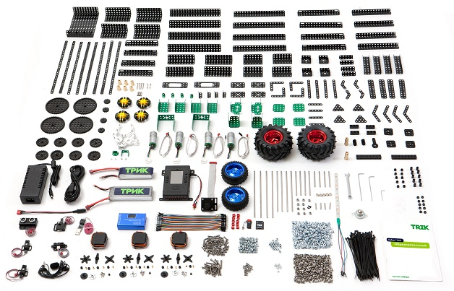
Набор ТРИК «Лаборатория»
Состав набора
ТРИК «Лаборатория» включает в себя
набор ТРИК «Образовательный»

Slide 3
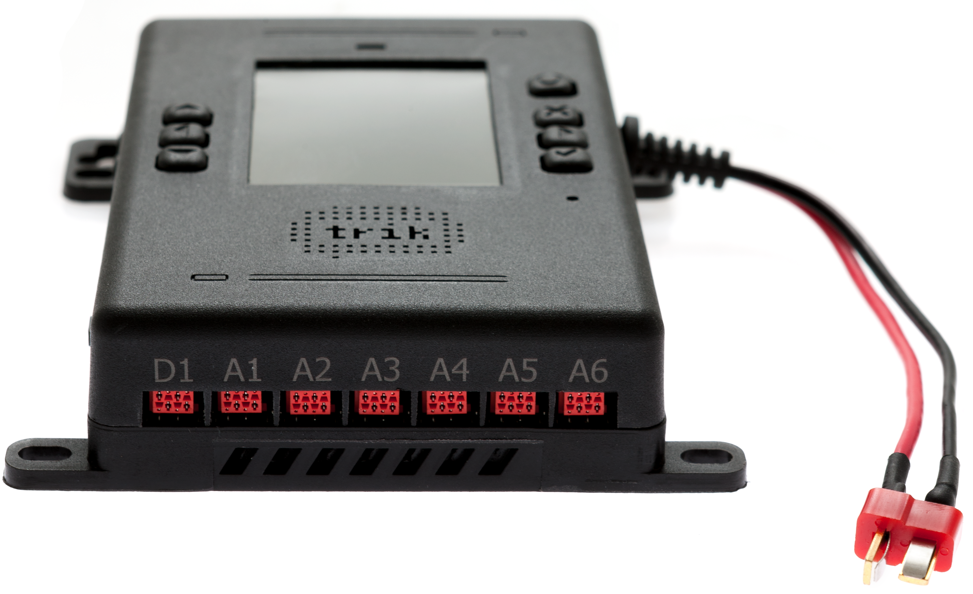
Контроллер ТРИК
3 процессора
Гироскоп
Акселерометр
Динамик
Дисплей
Wi-Fi
Диод
Кнопки
32 порта
Linux

Slide 4
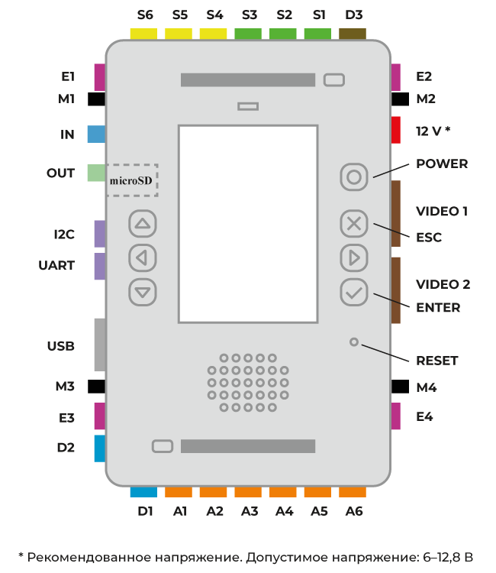
Схема разъемов контроллера

Slide 5

TRIK Studio
Визуальная среда программирования роботов
Последнюю версию можно скачать на сайте trikset.com.

Slide 6
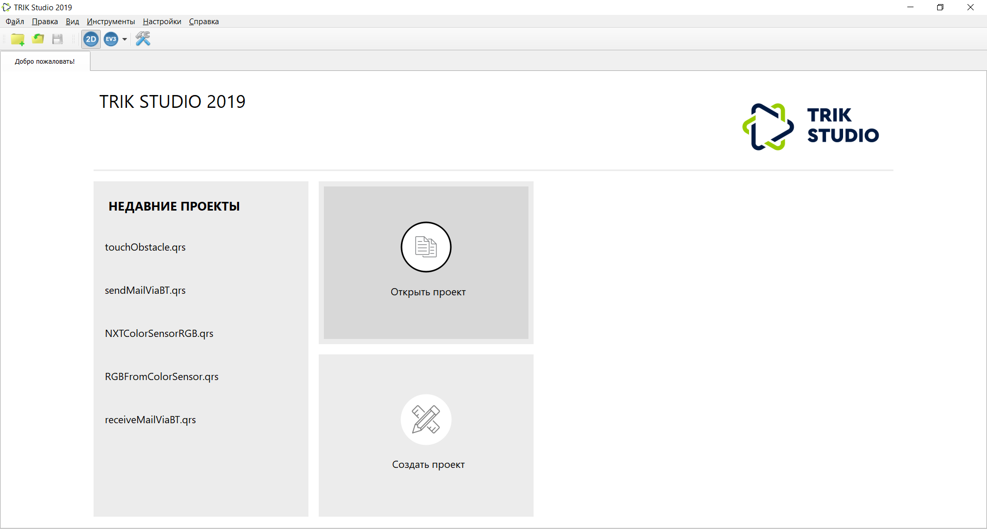
Главное окно

Slide 7
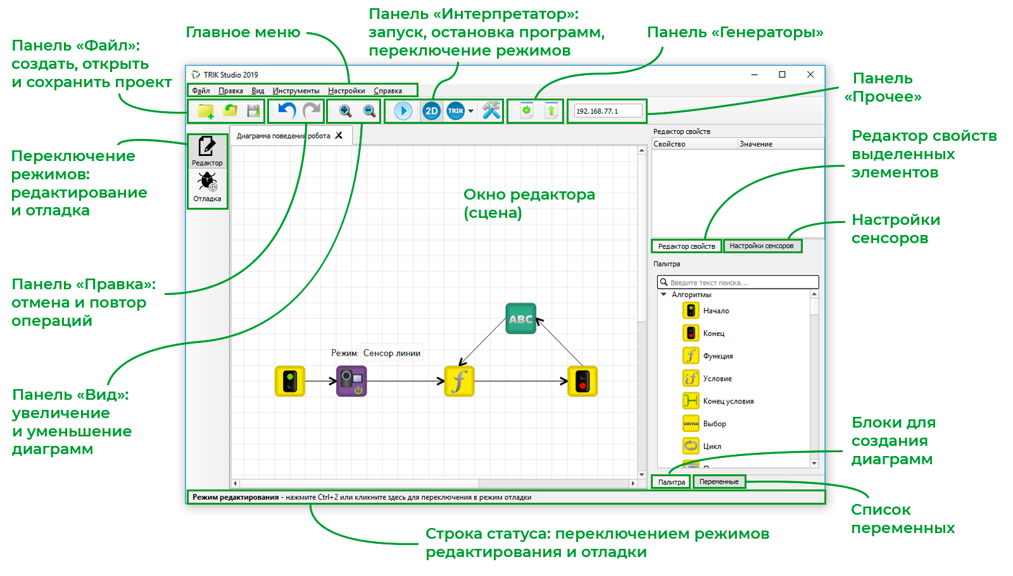
Интерфейс

Slide 8
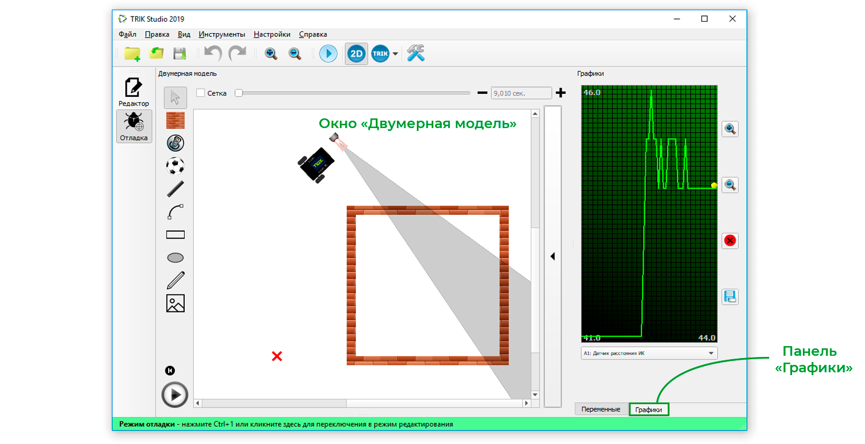
Двумерная модель

Slide 9
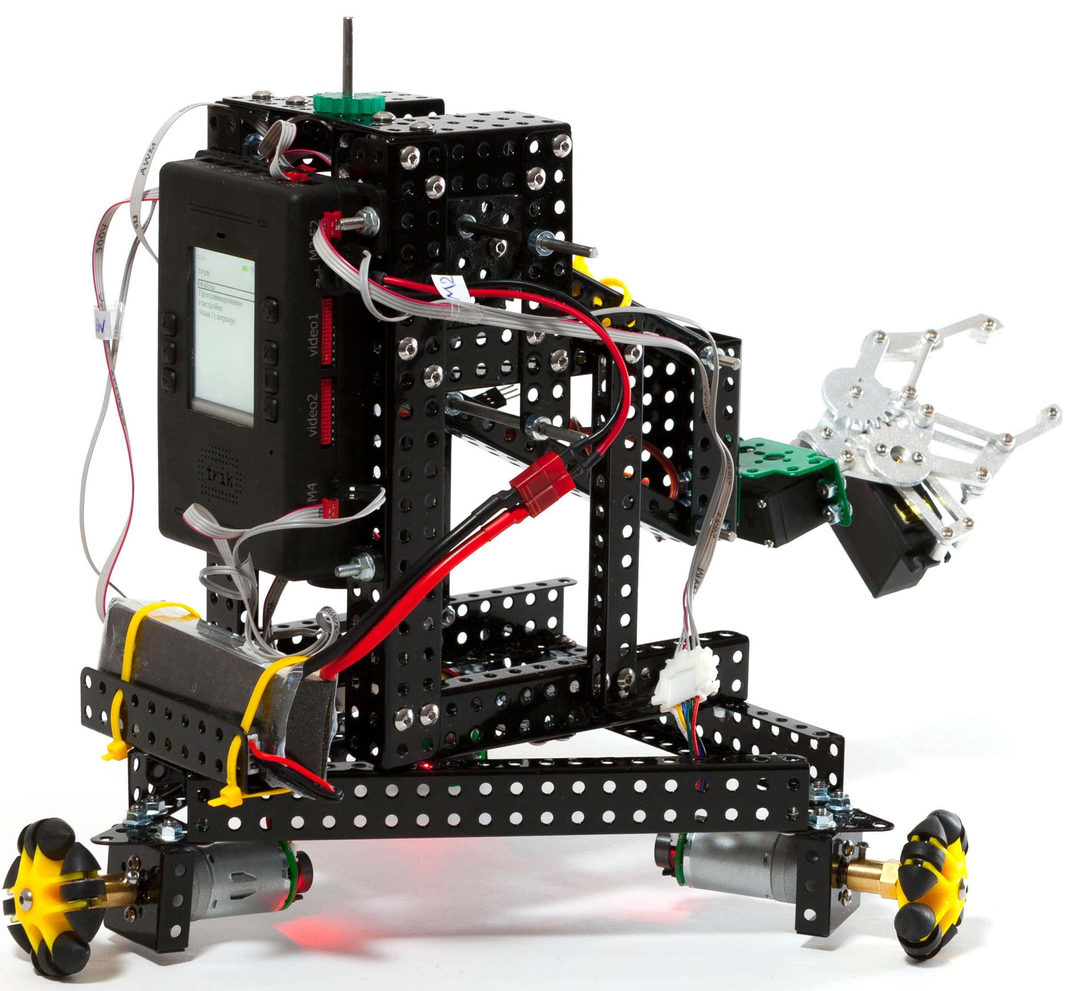
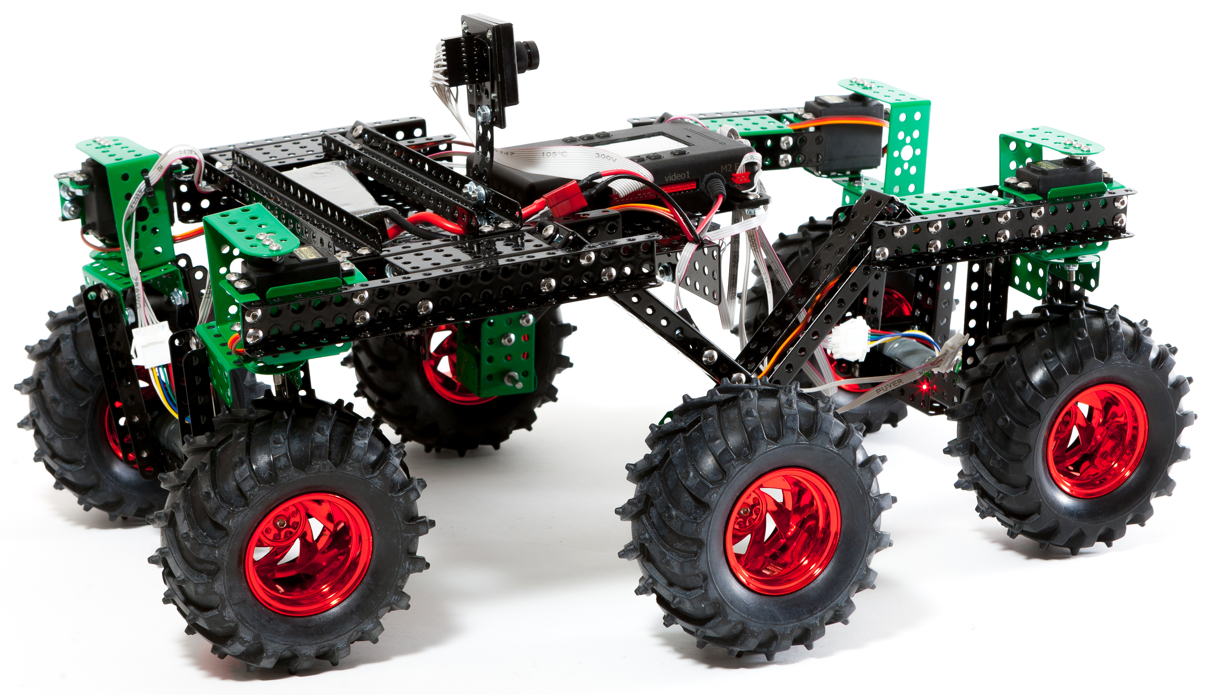
Моделирование
Кран-манипулятор
Ровер

Slide 10
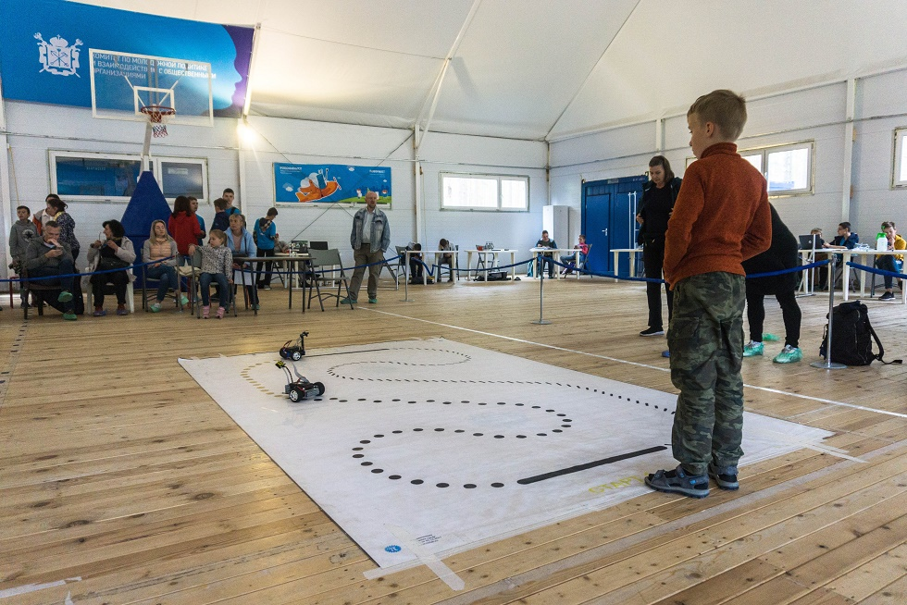
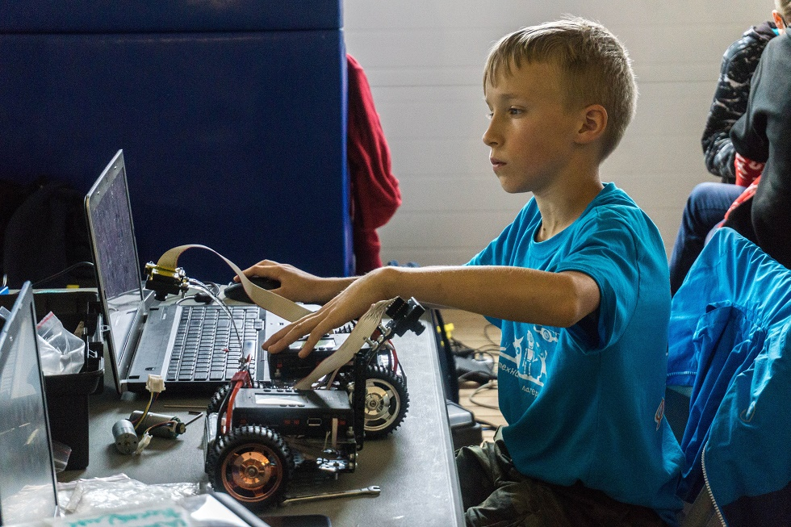
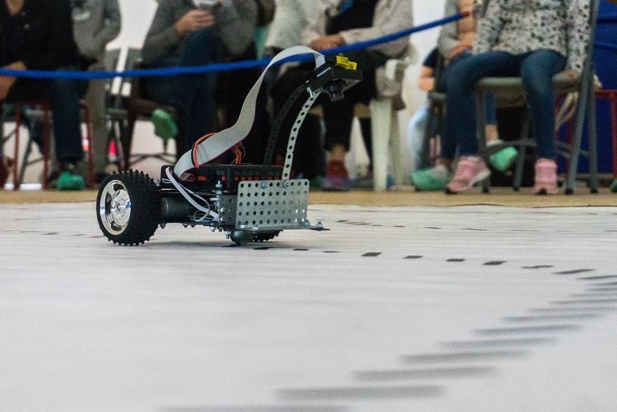
Соревнования

Slide 11
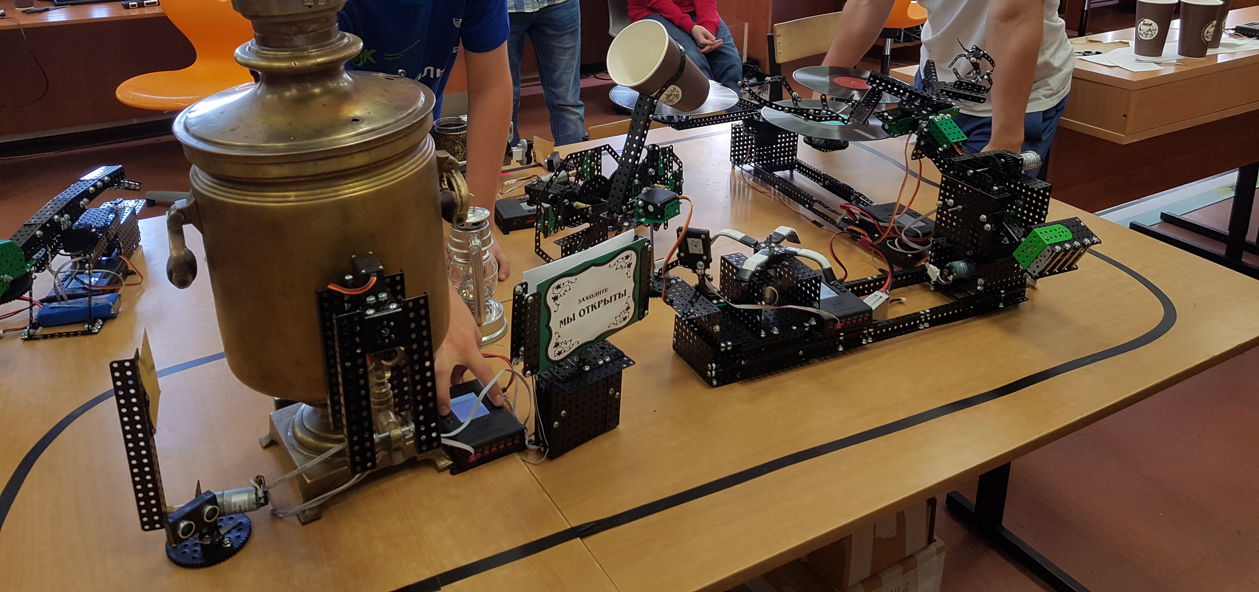
Соревнования
Творческий конкурс. Проект «Лавка старьевщика»

Slide 12
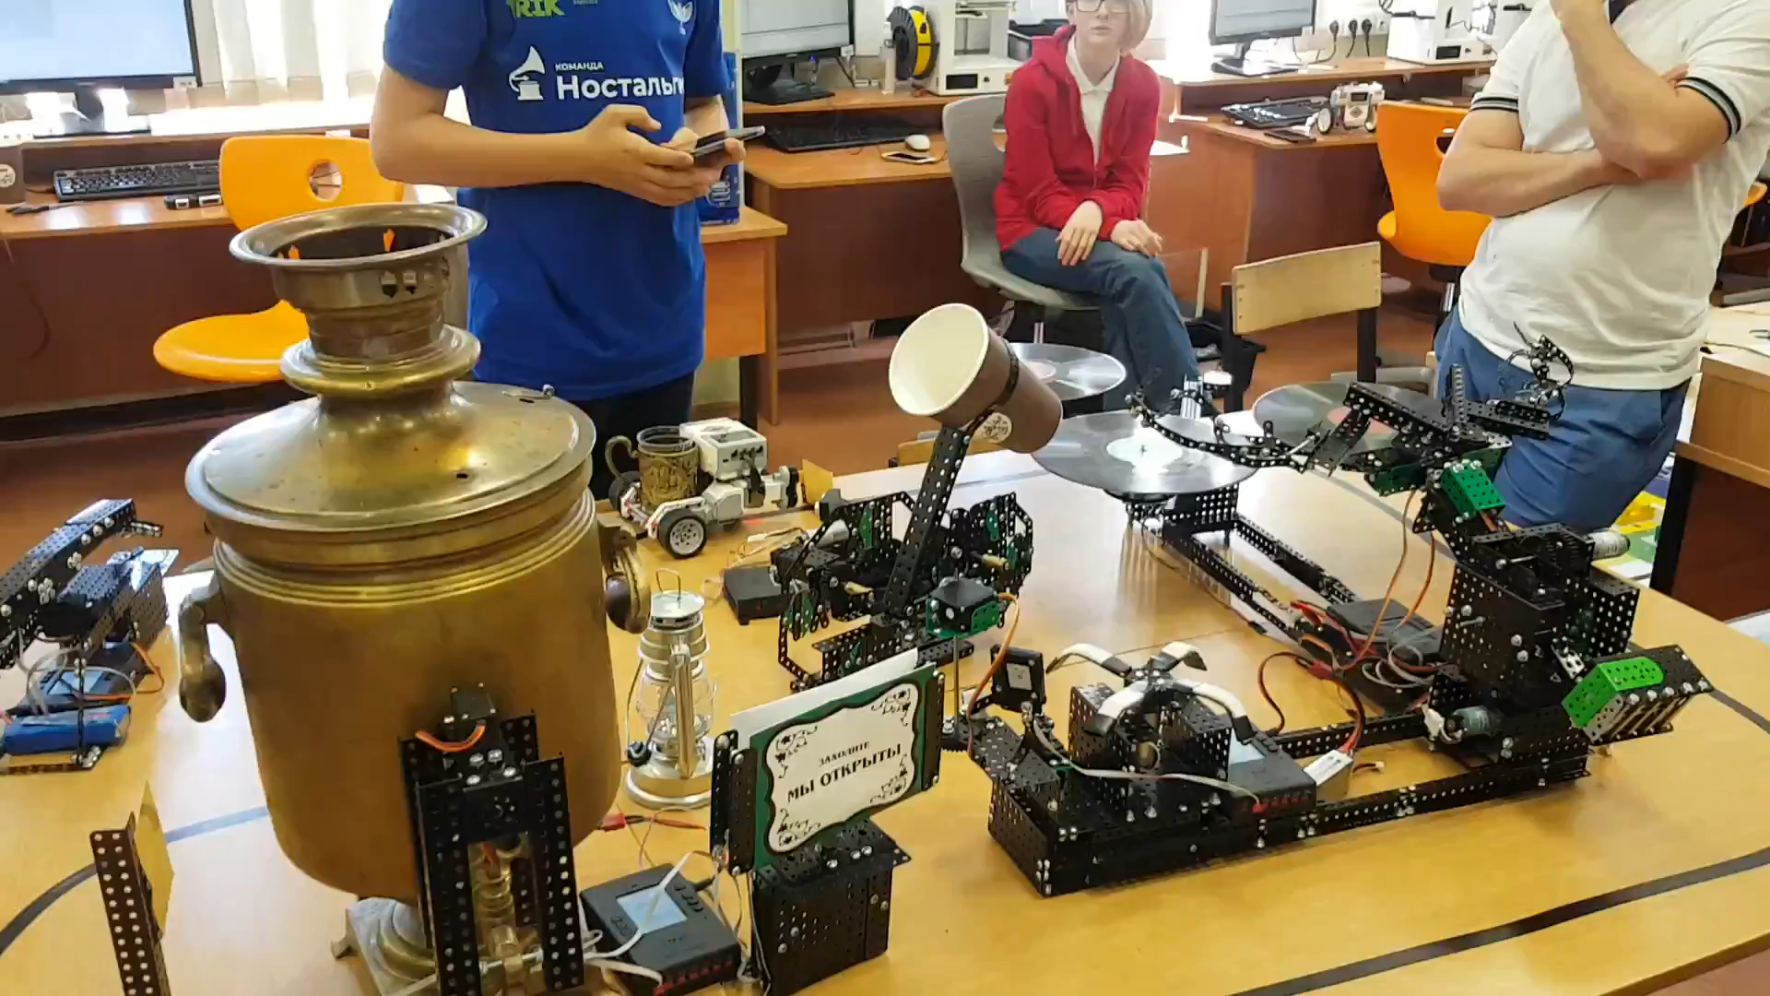
Видео: «Лавка старьевщика»

Slide 13
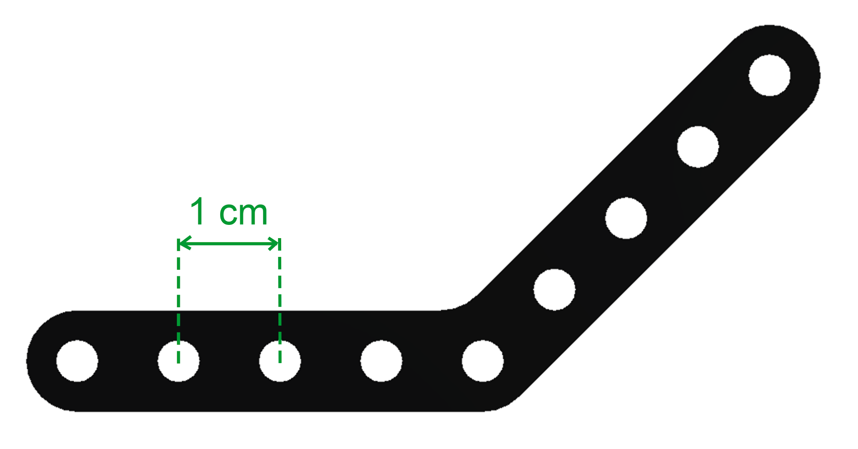
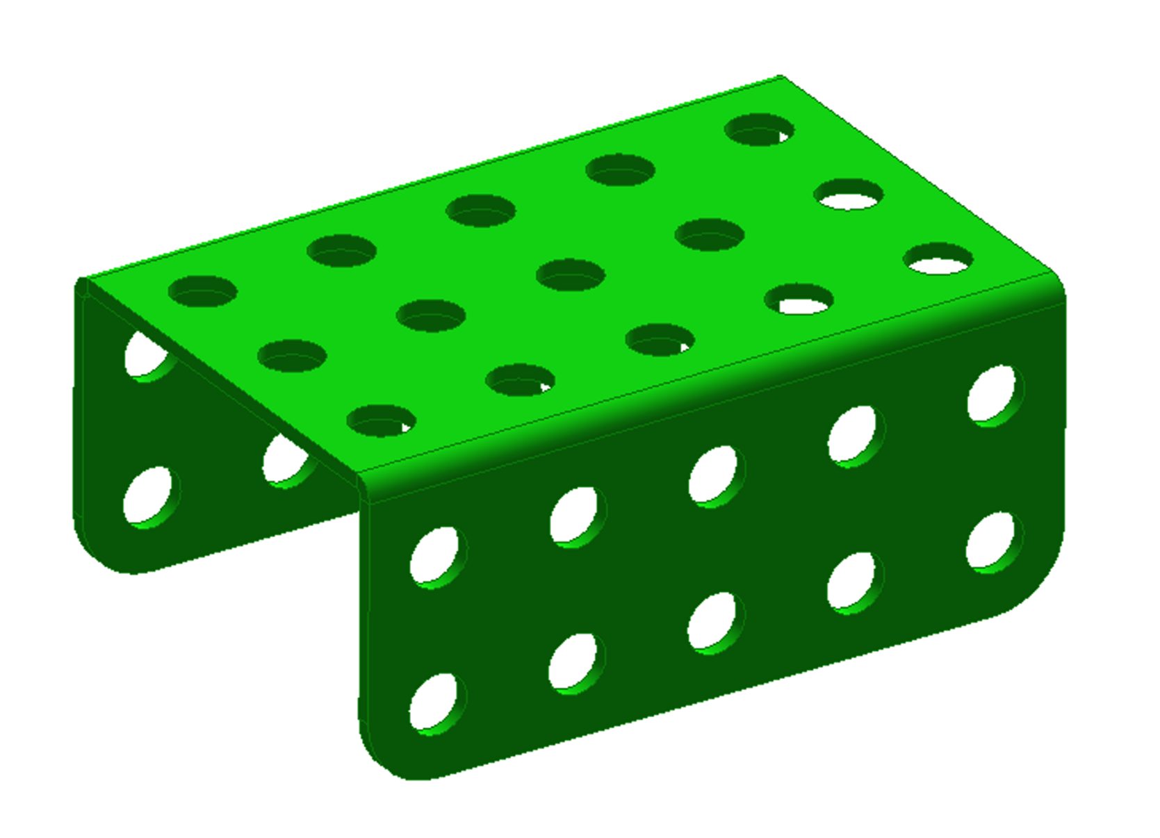
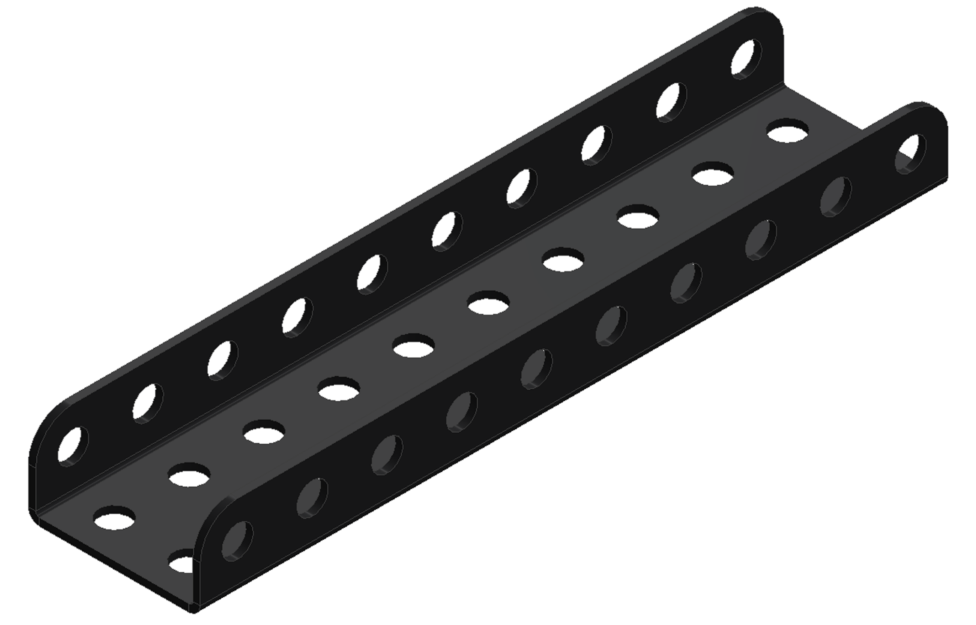

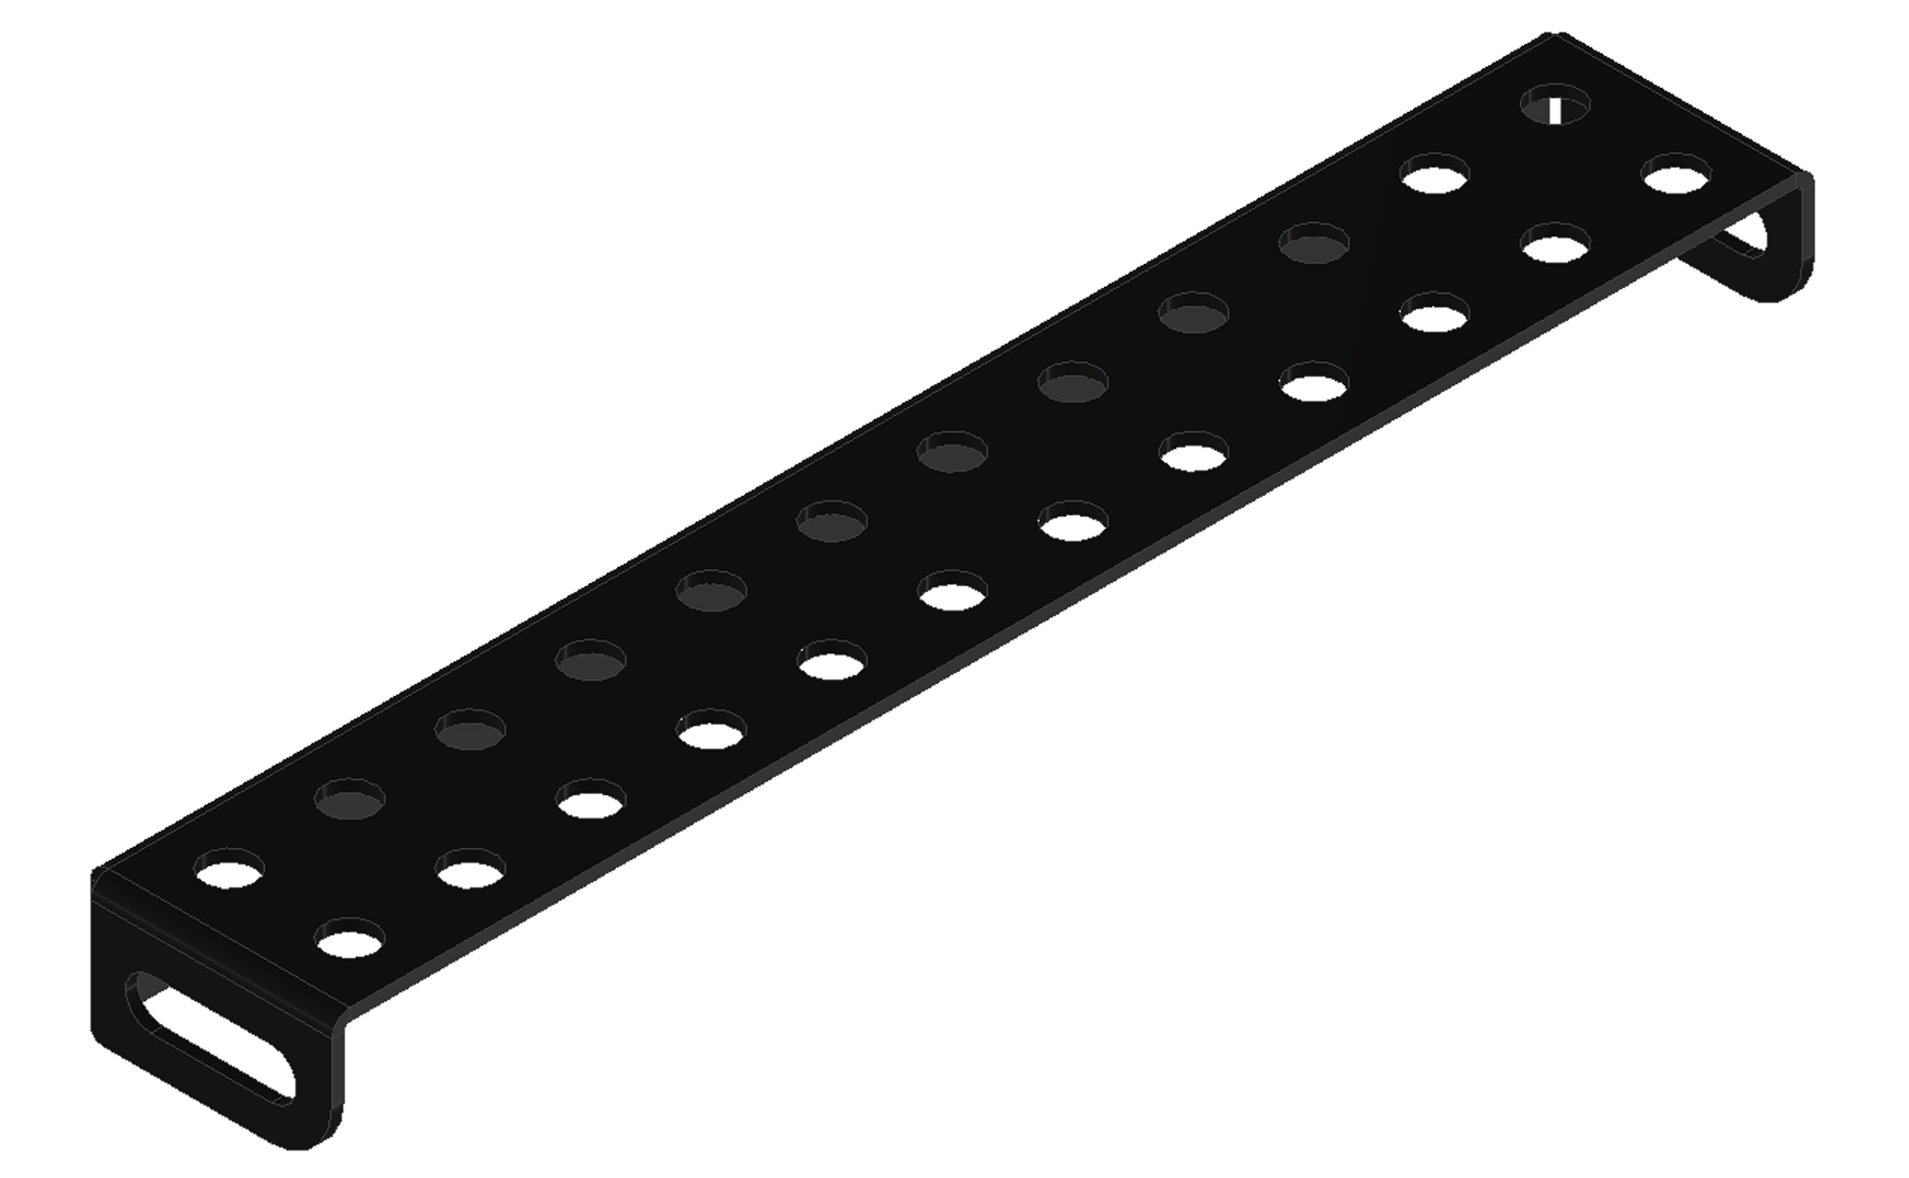
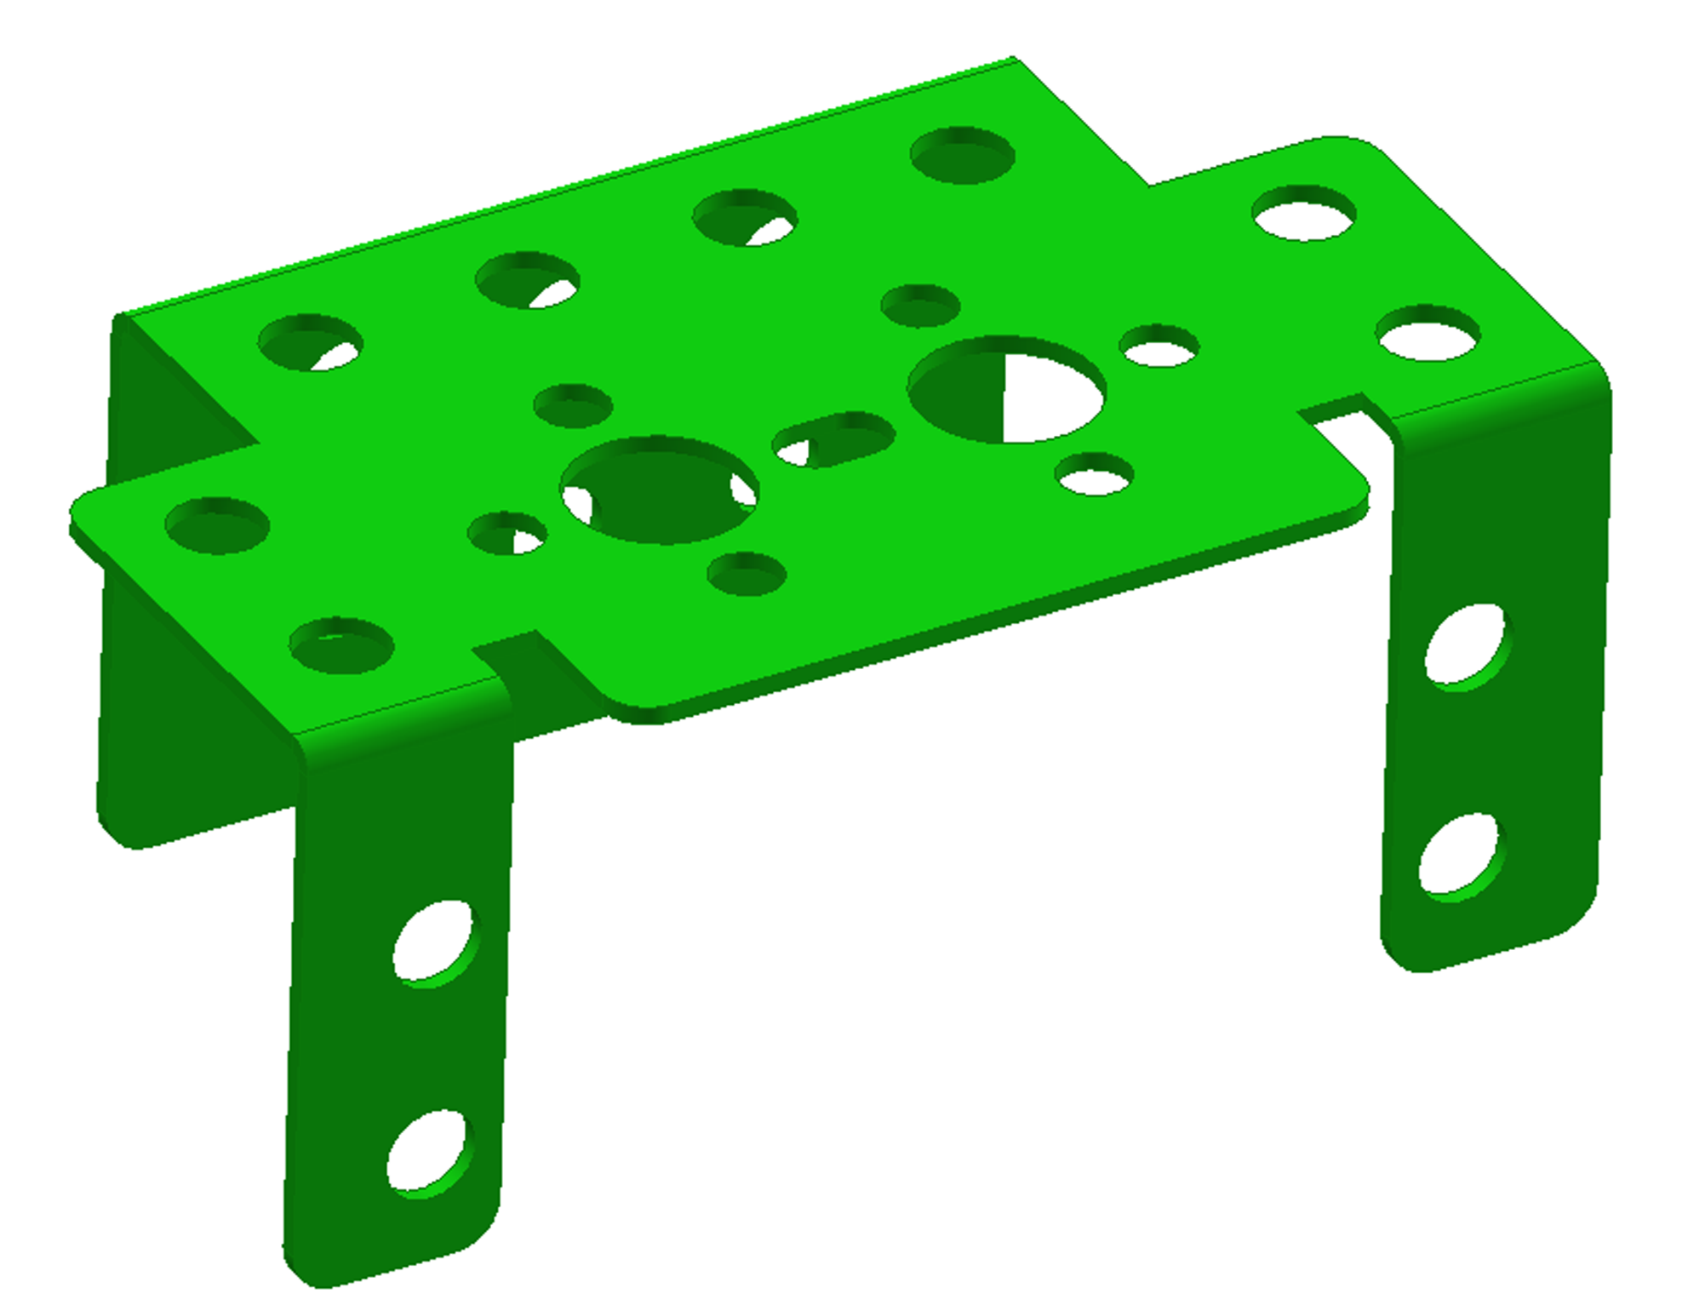
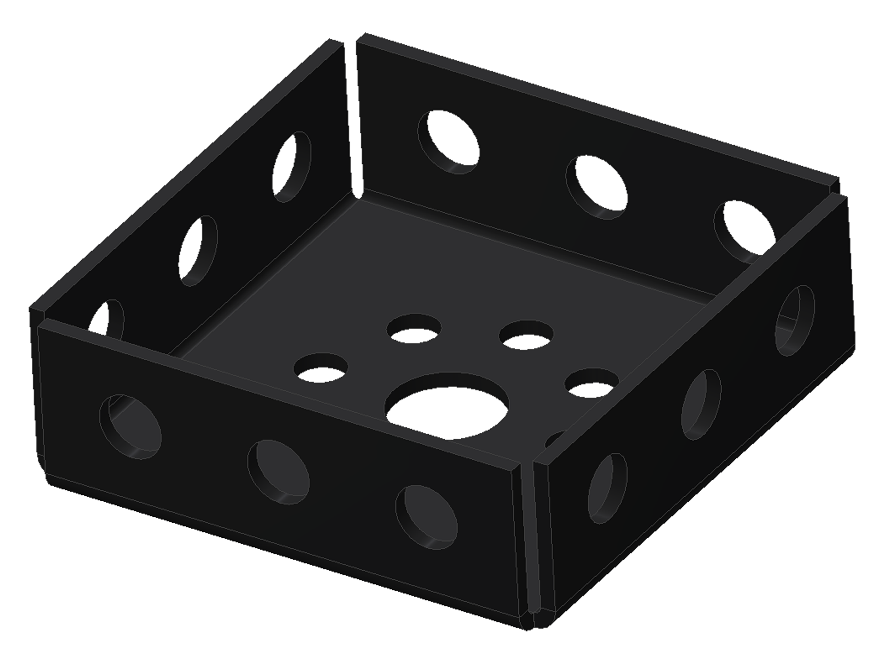
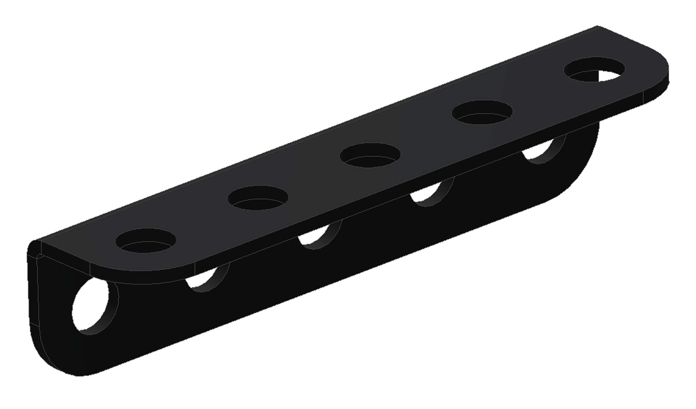

Конструктор ТРИК
Металлические детали черного и зеленого цветов
Расстояние между центрами отверстий — 1 см

Slide 14
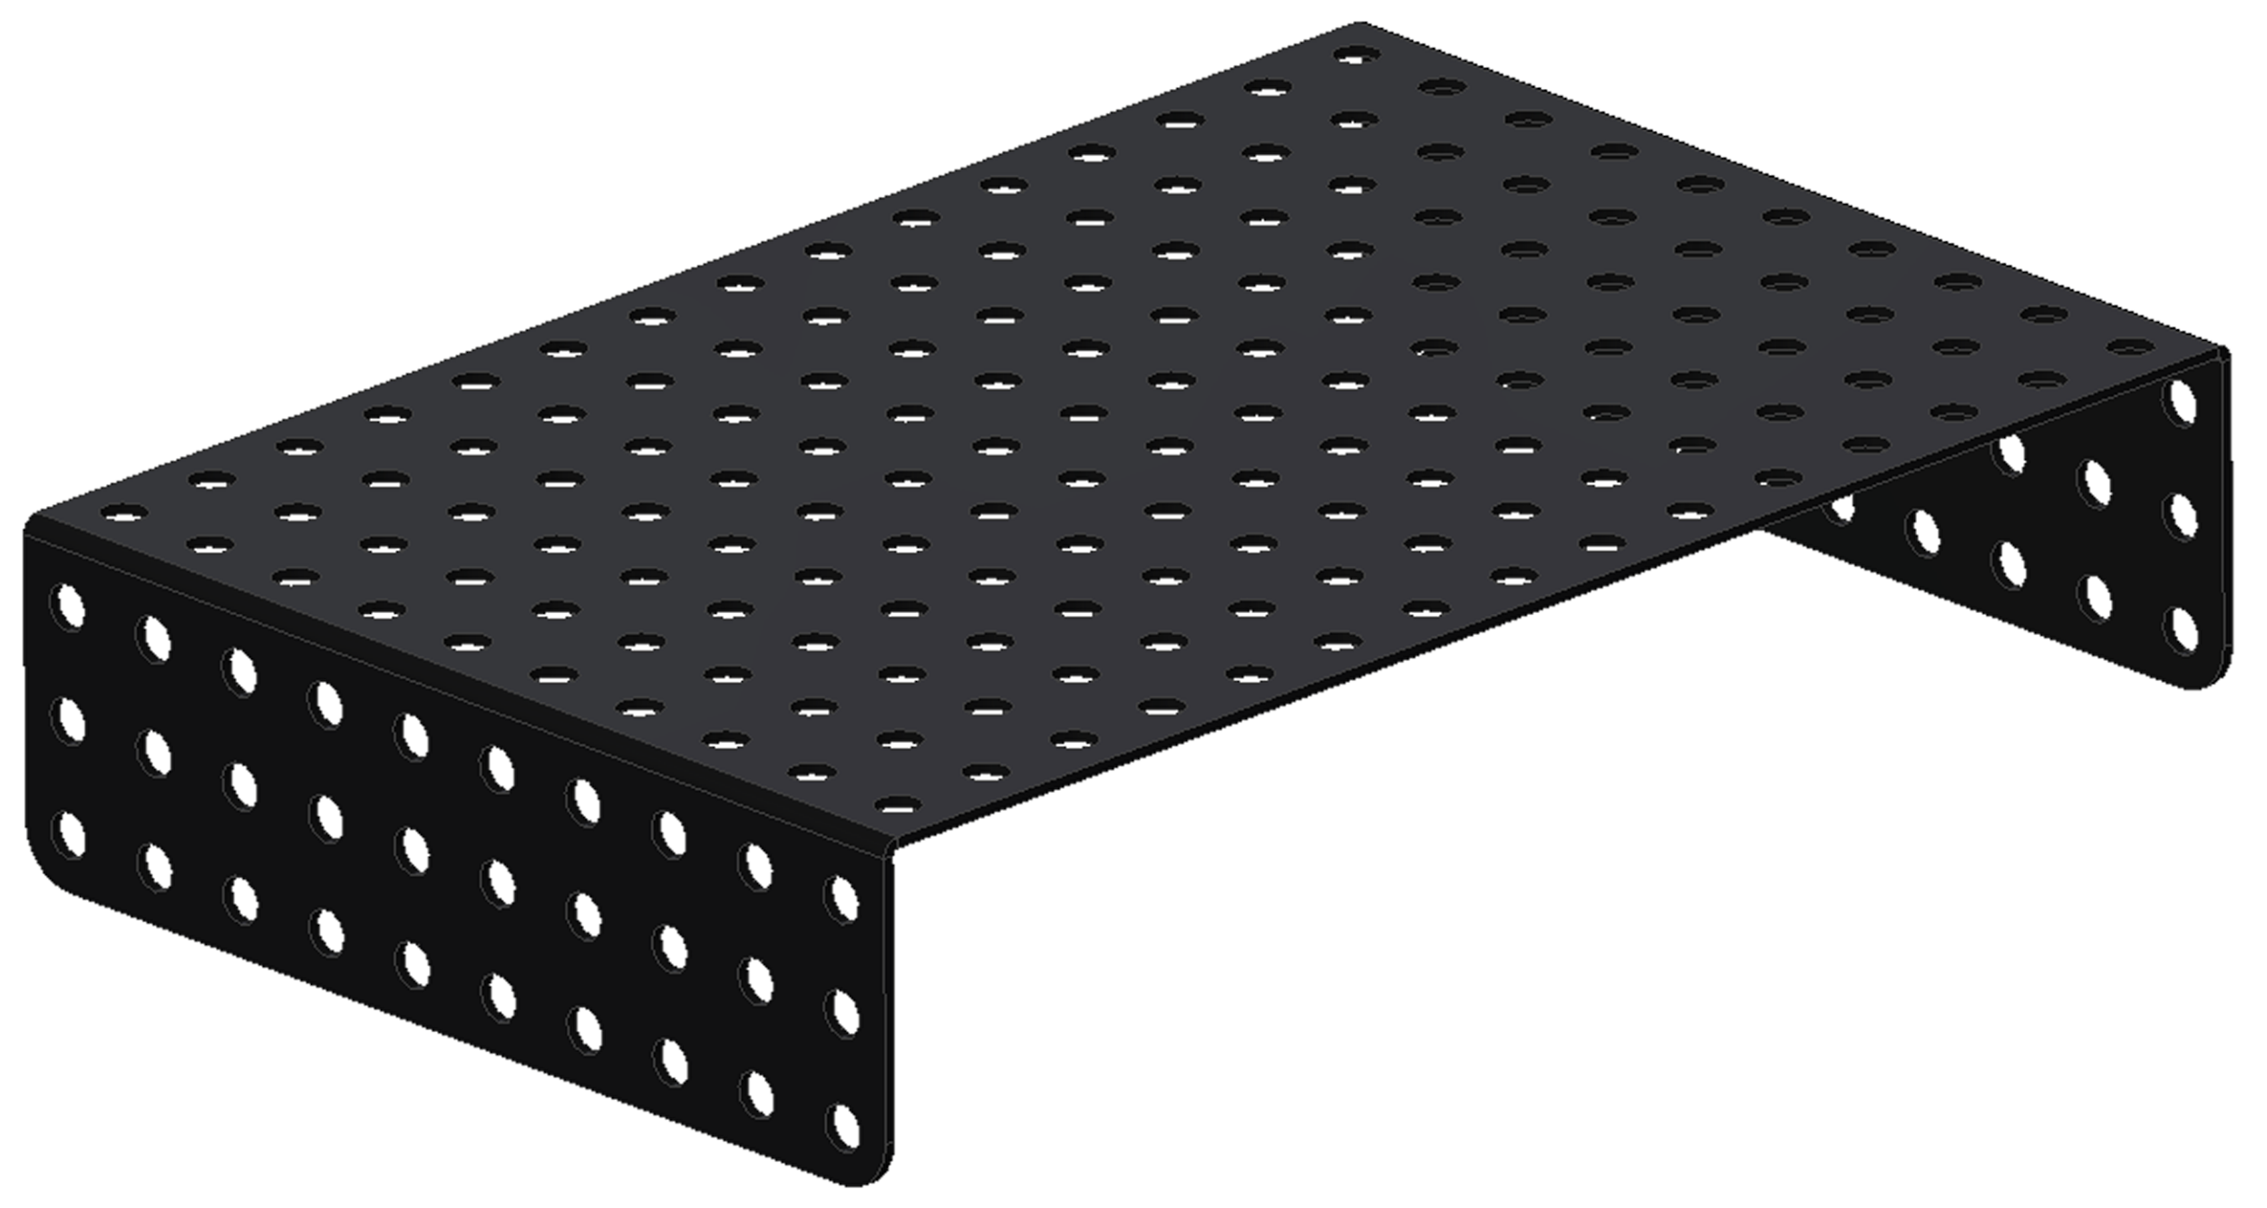
Основание
(3_15_3)×10

Slide 15
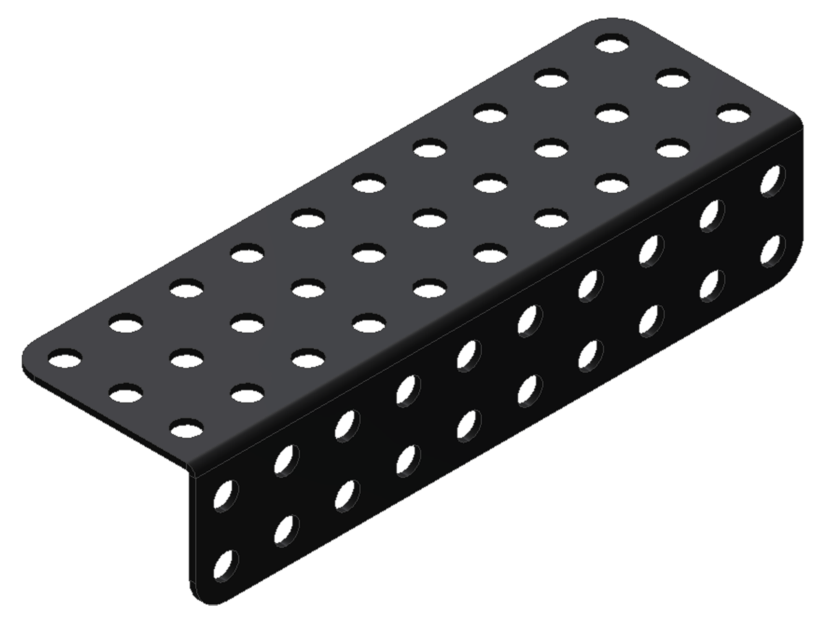
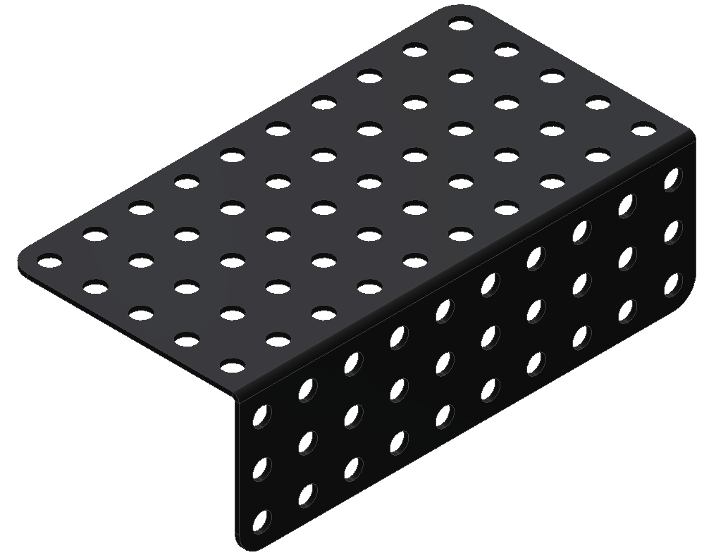
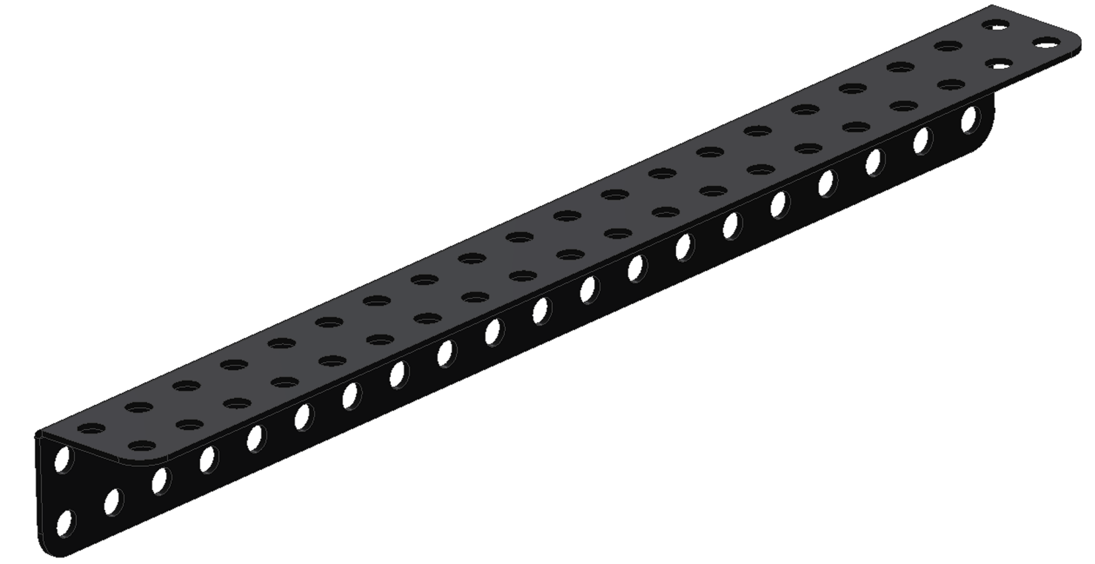
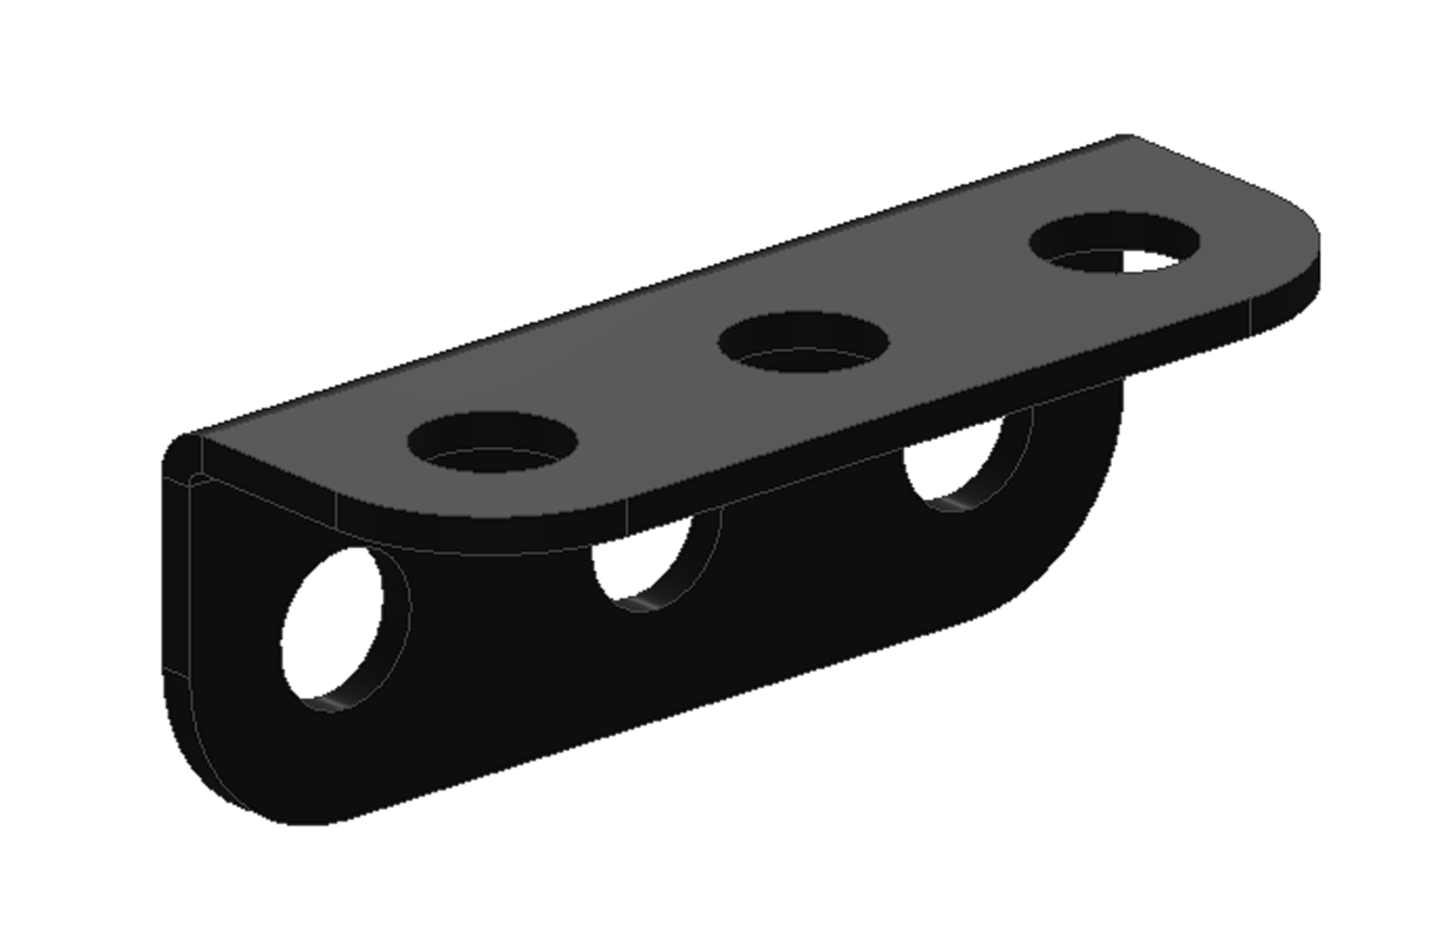
Углы
Угол (2_3)×10
Угол (3_5)×10
Угол (2_2)×20
Угол (1_1)×5
Угол (1_1)×3

Slide 16



Плоские углы
Угол 135⁰ 3х3
Угол 135⁰ 5х5
Угол 90⁰ 5х5

Slide 17
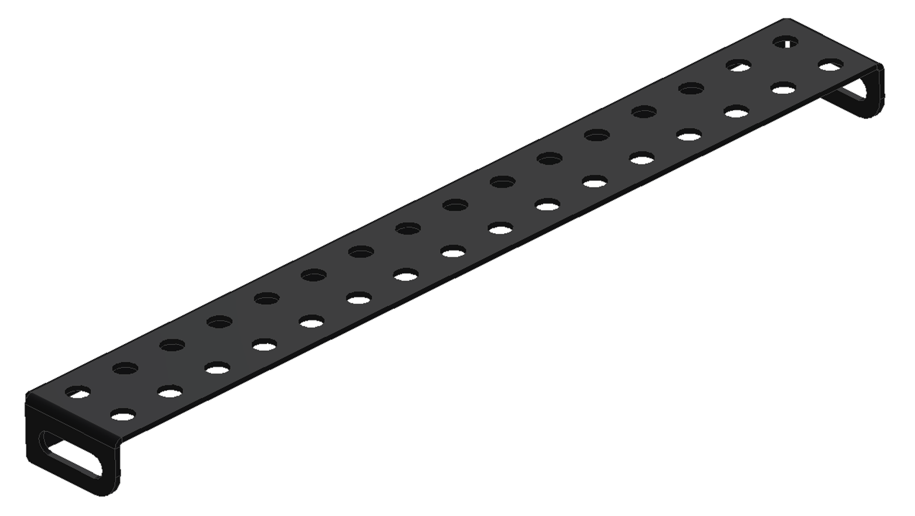
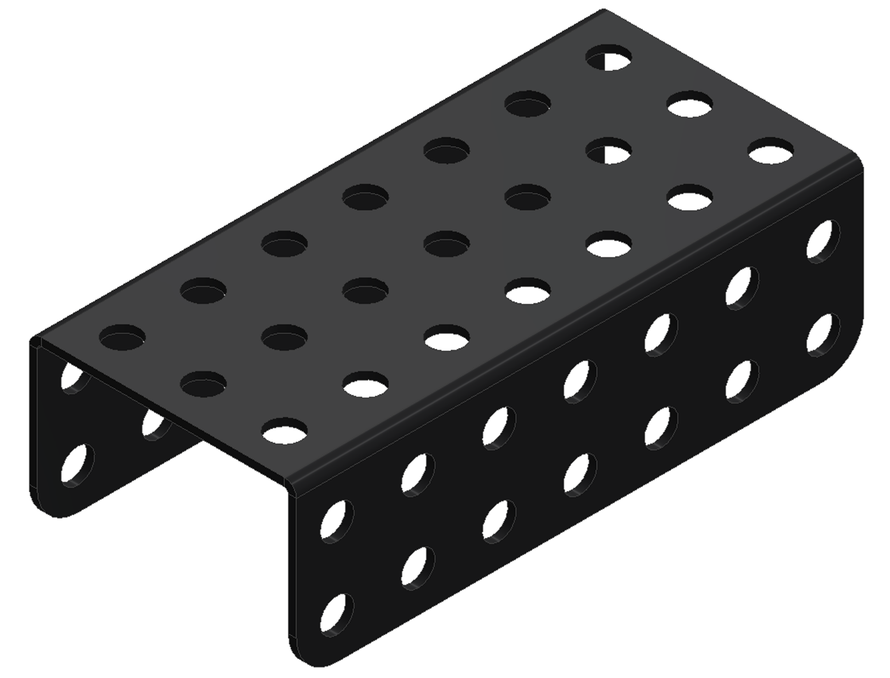
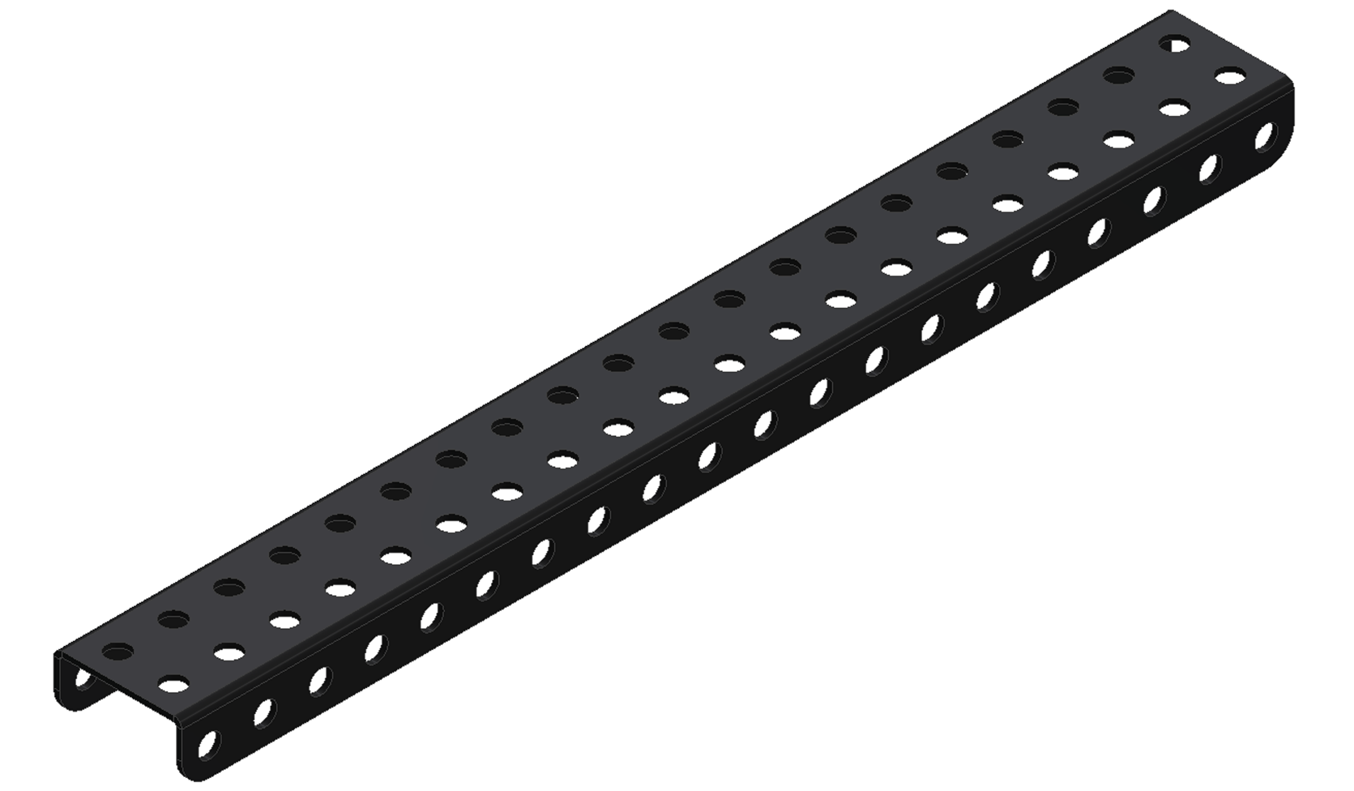
Балки

Slide 18


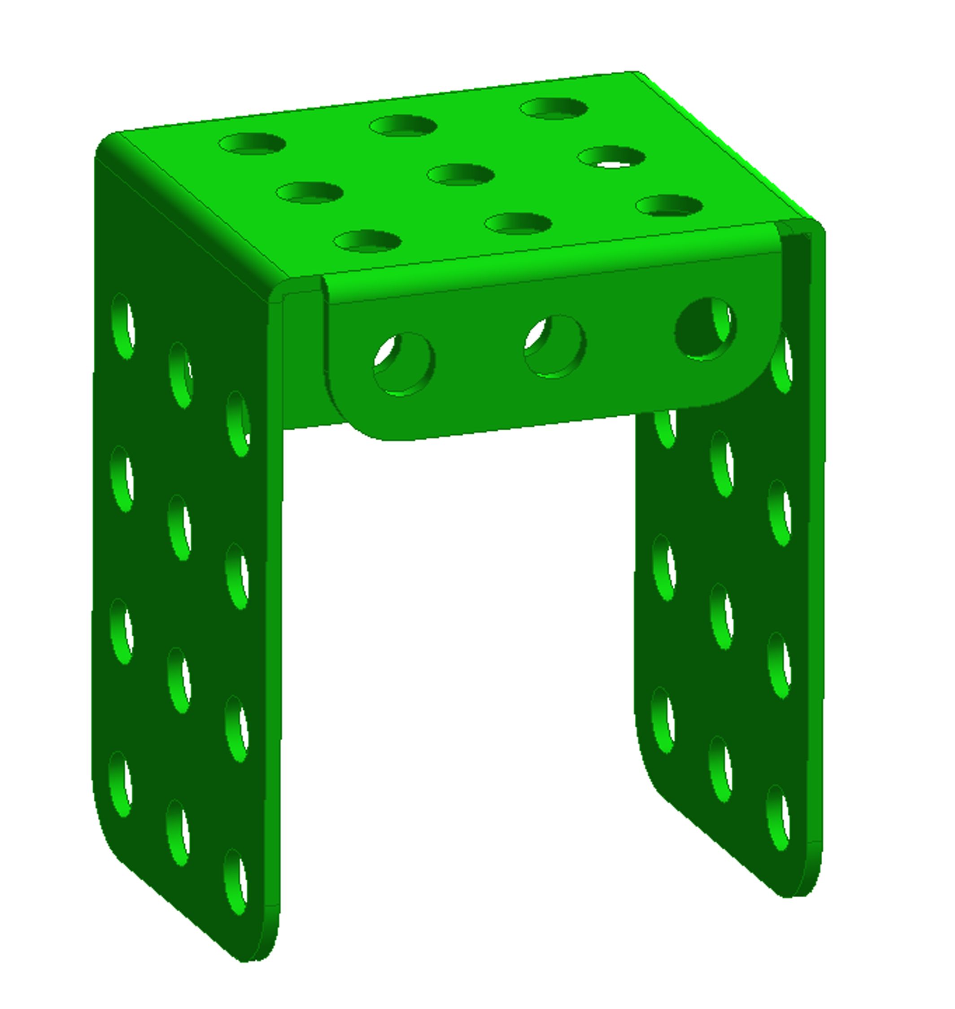

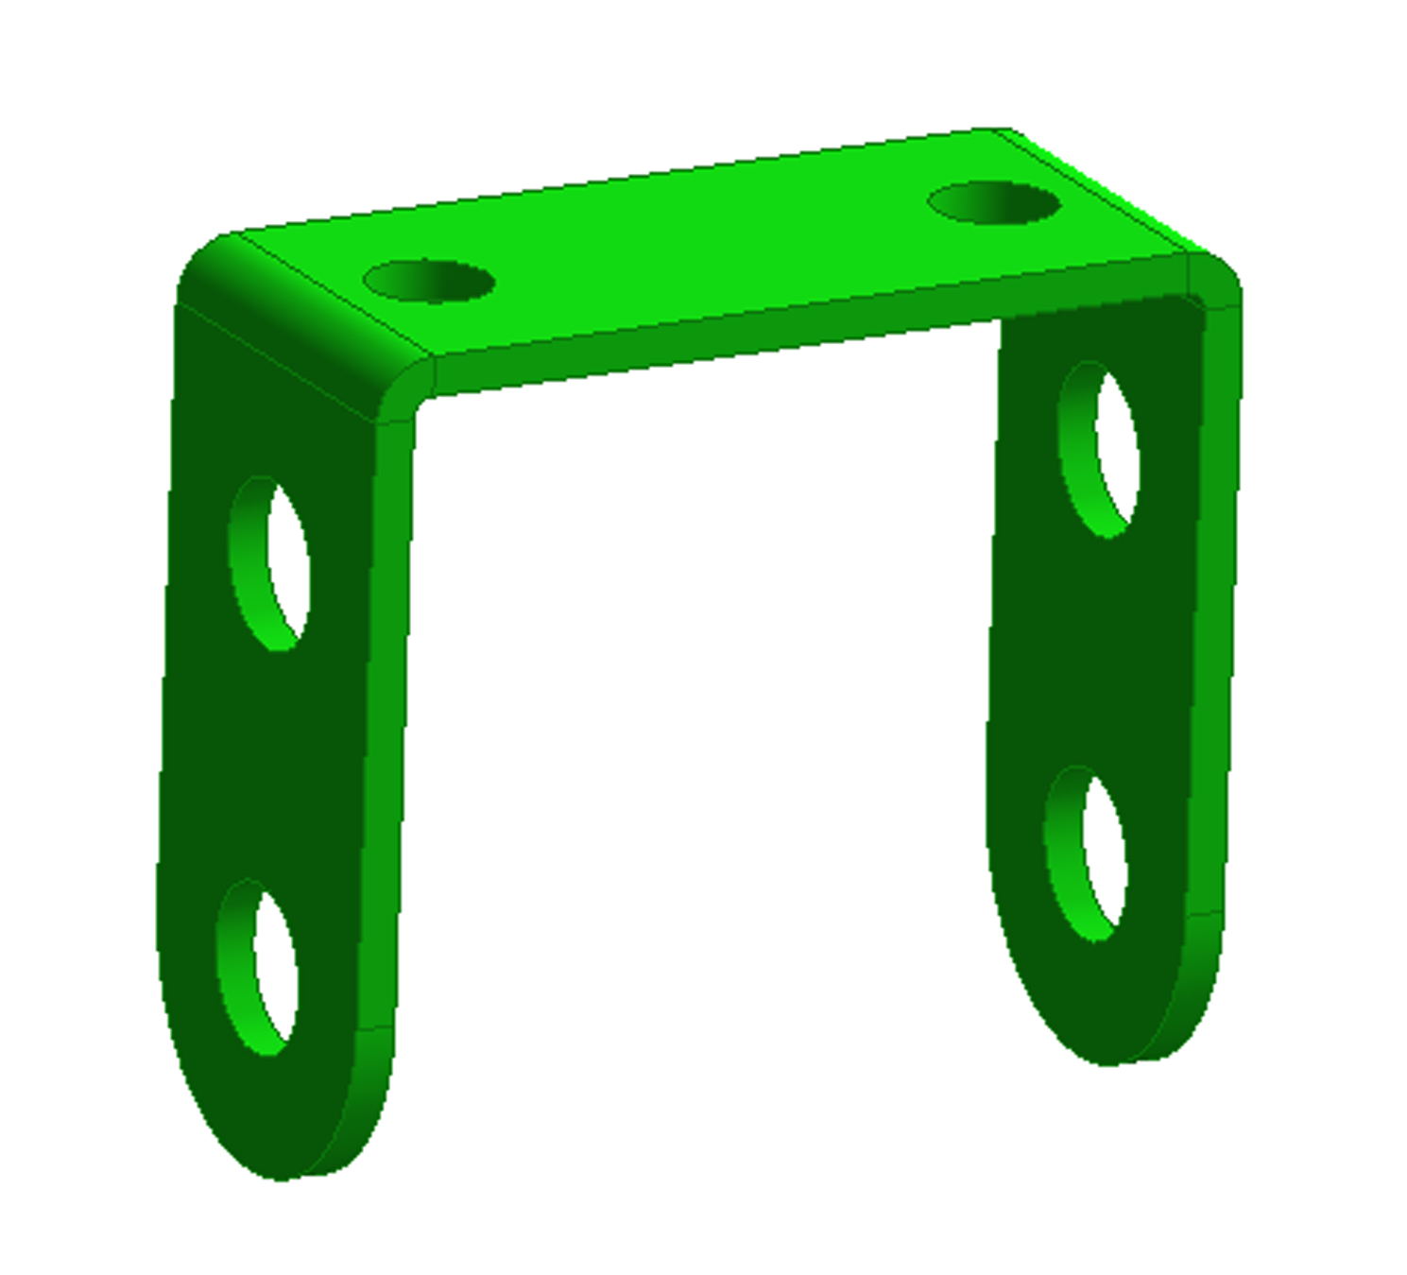
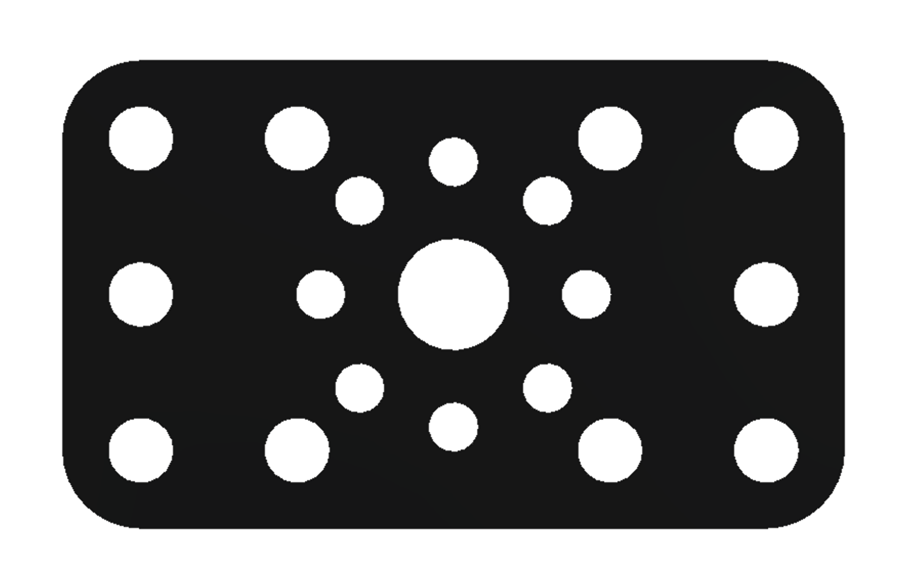
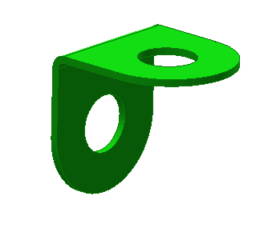
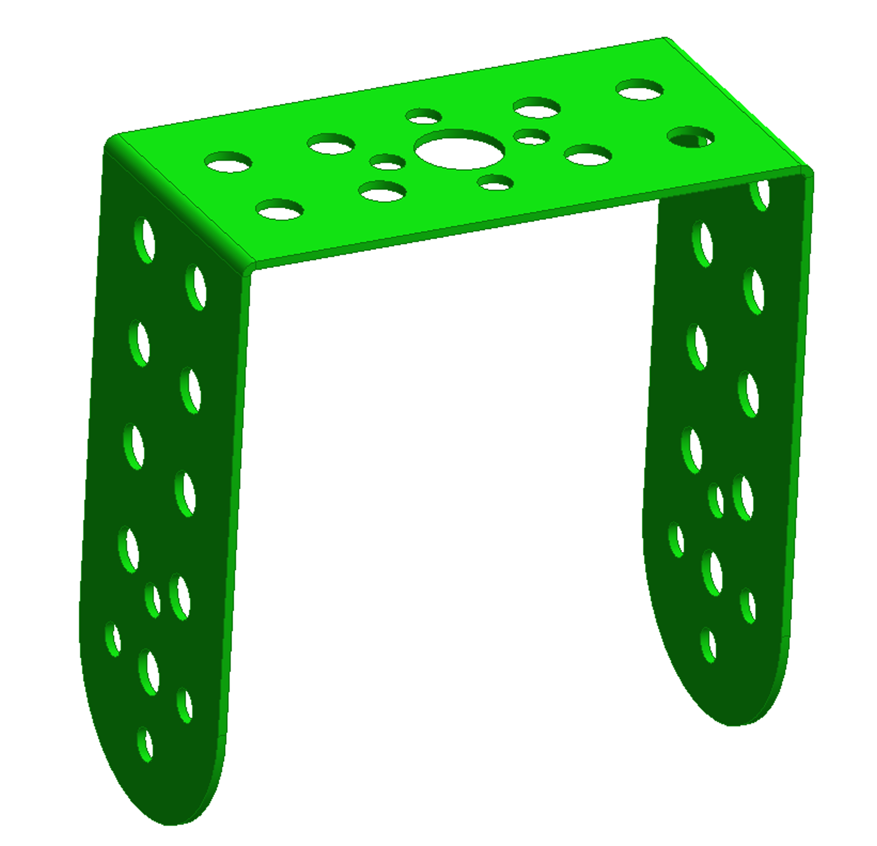
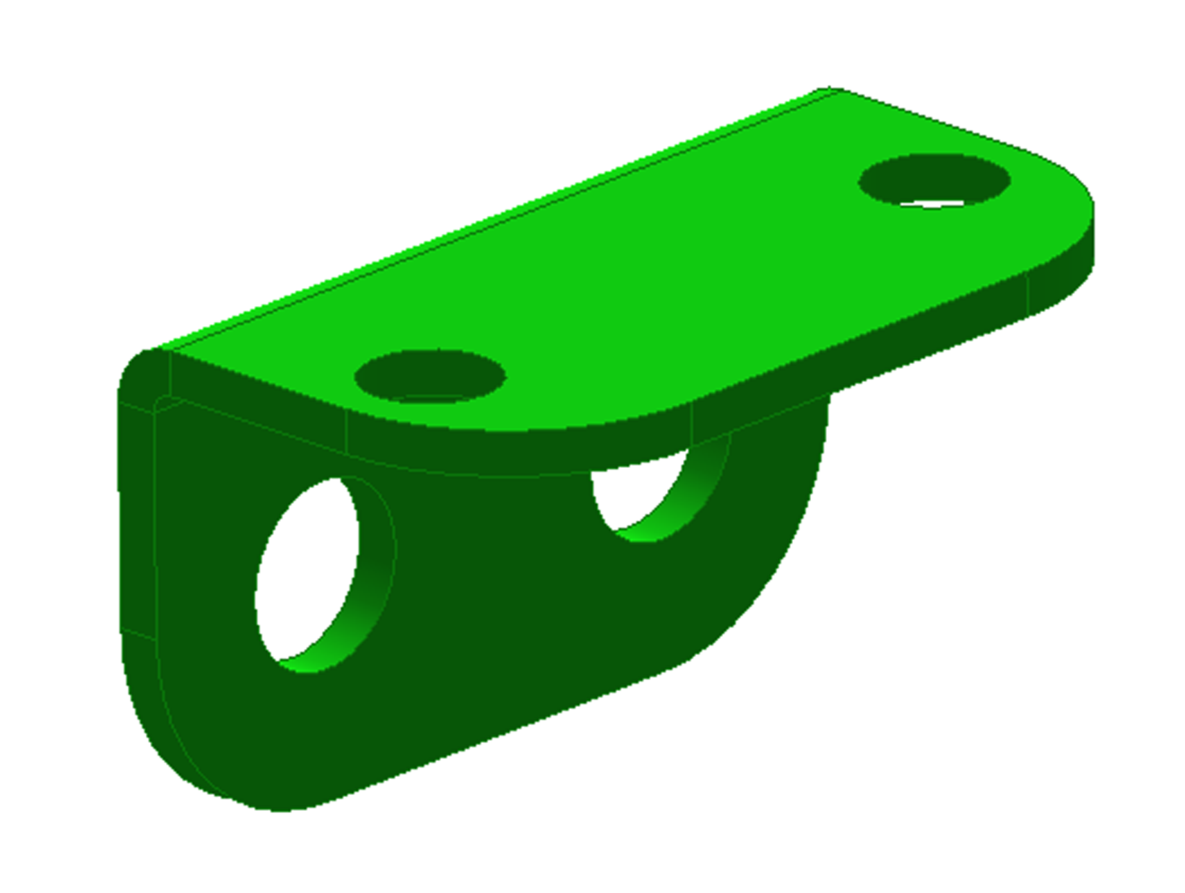

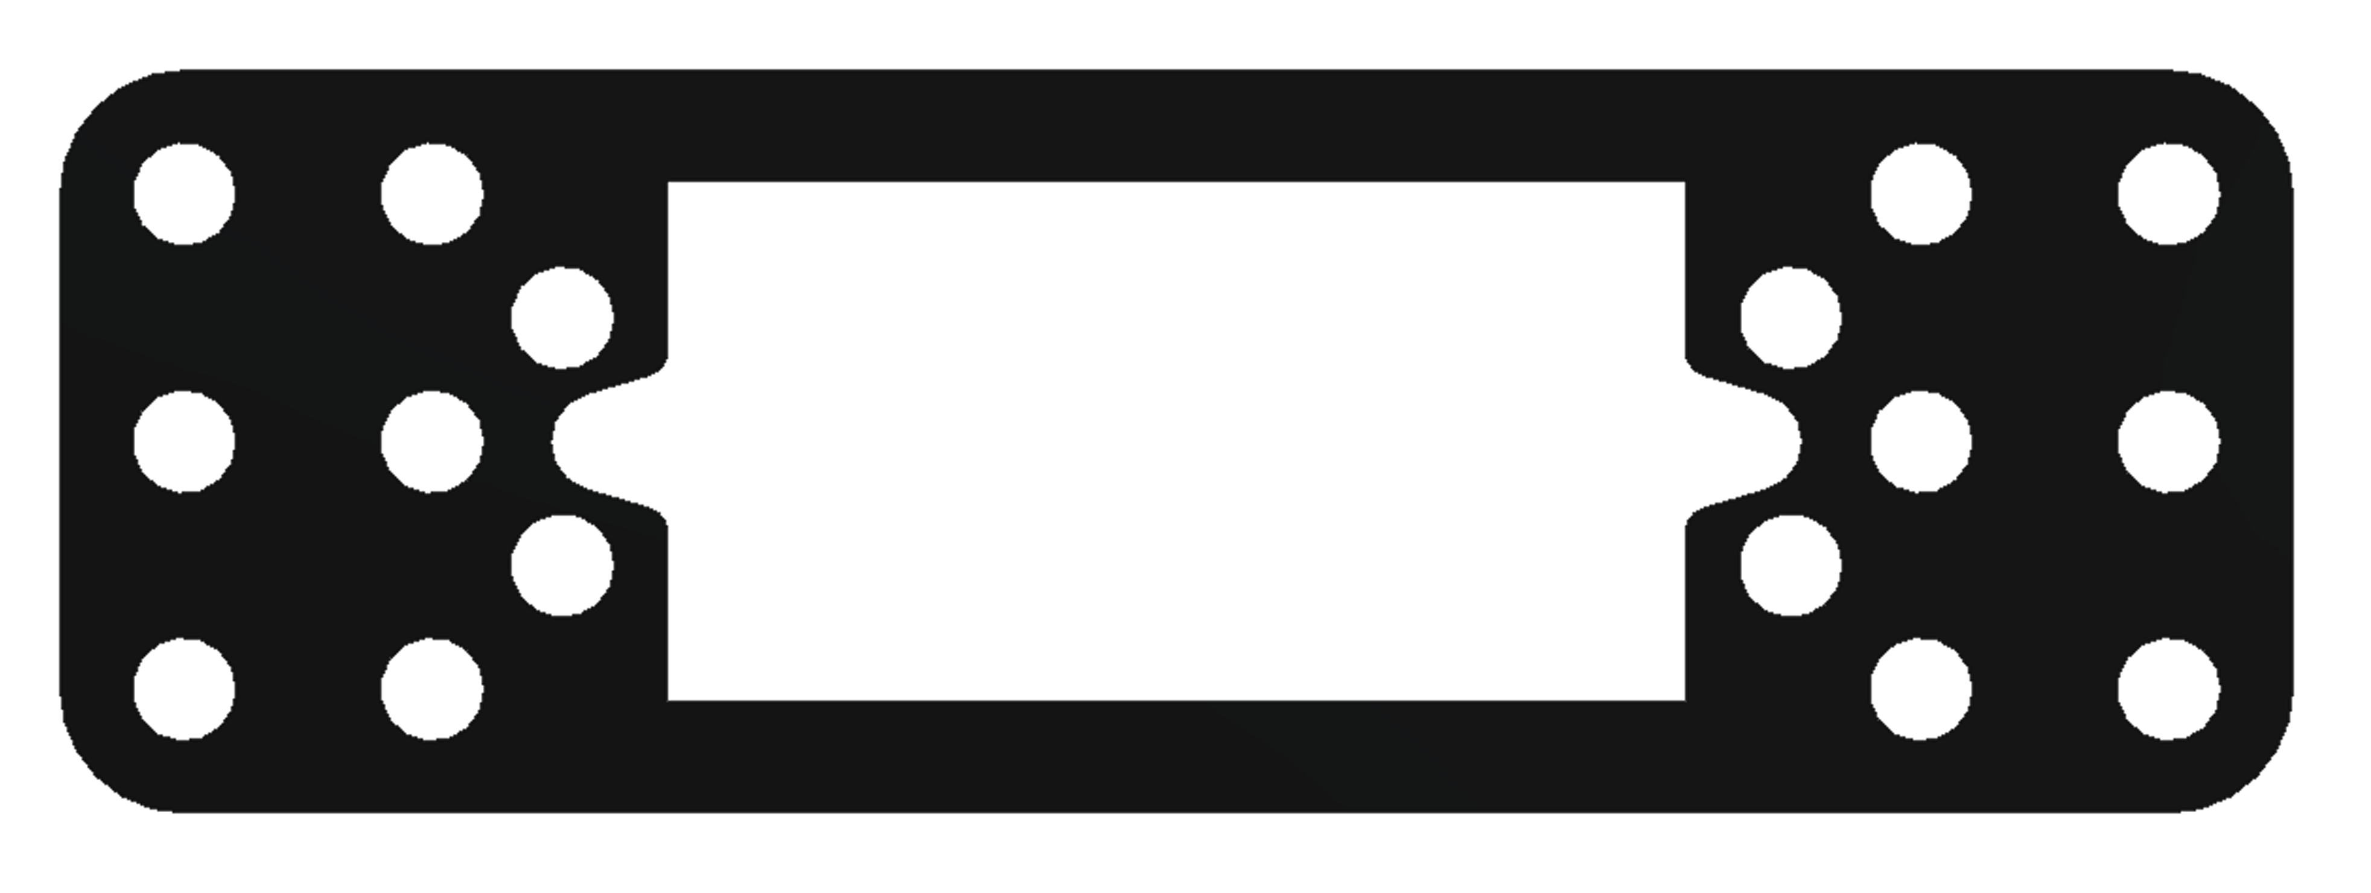
Адаптеры и прочие детали

Slide 19
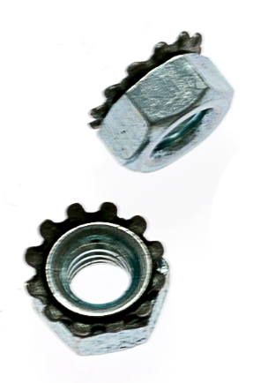
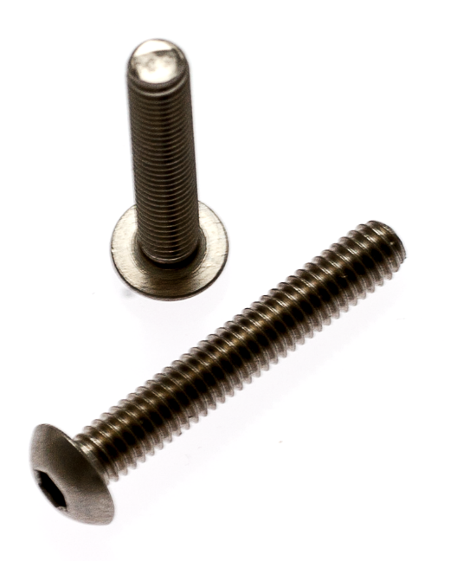
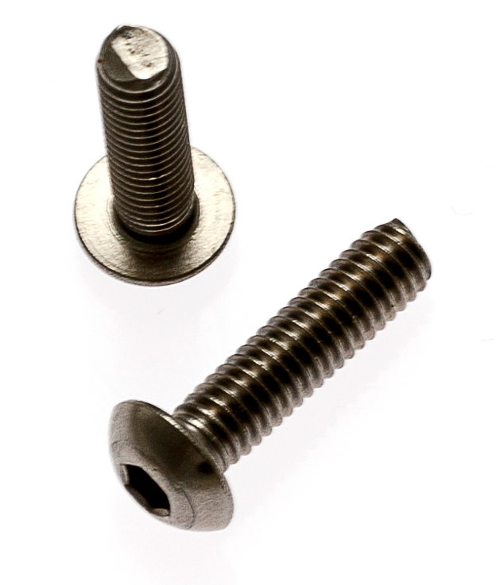
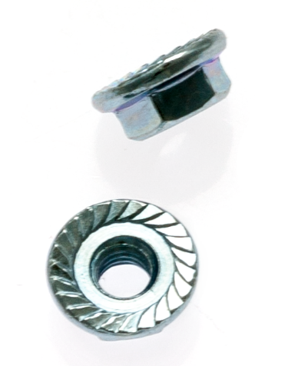
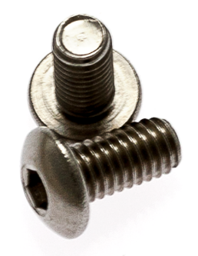
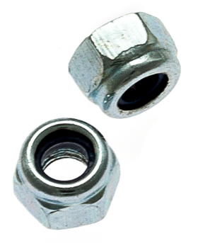
Крепеж
Винты
Гайки
М4 самоконтрящаяся
М4х8
М4х16
М4х25
М4 фланцевая
М4 стопорная

Slide 20
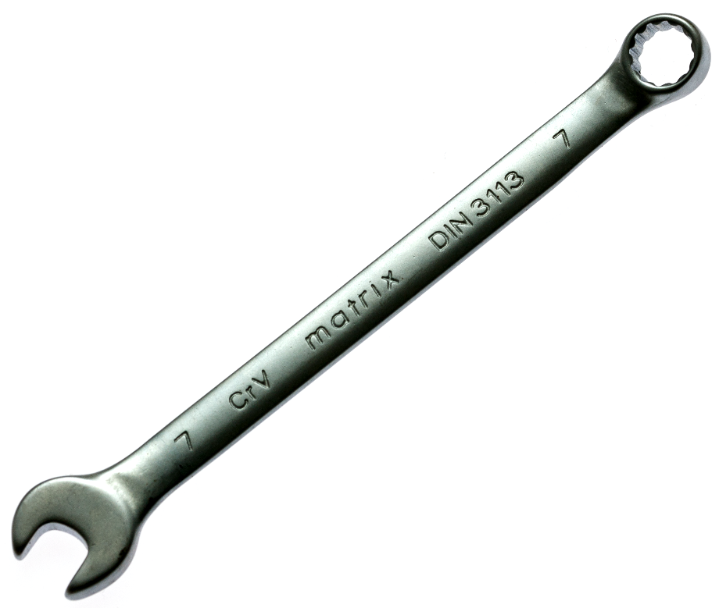
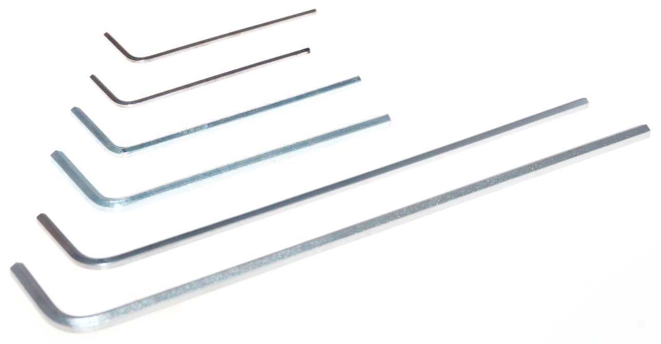
Инструменты
Ключи торцевые
Ключ комбинированный

Slide 21
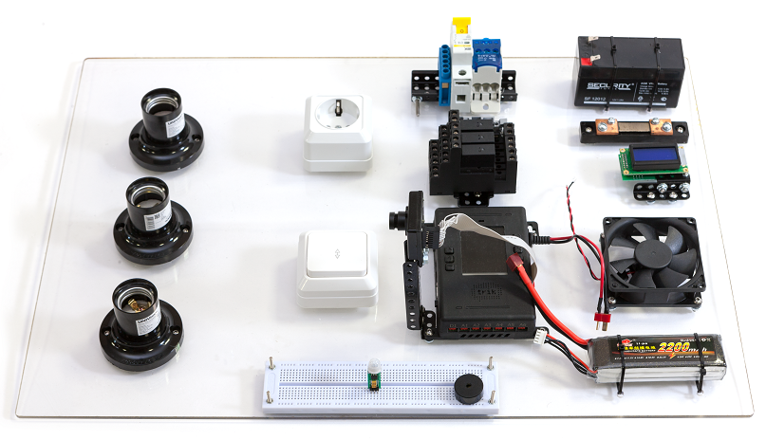
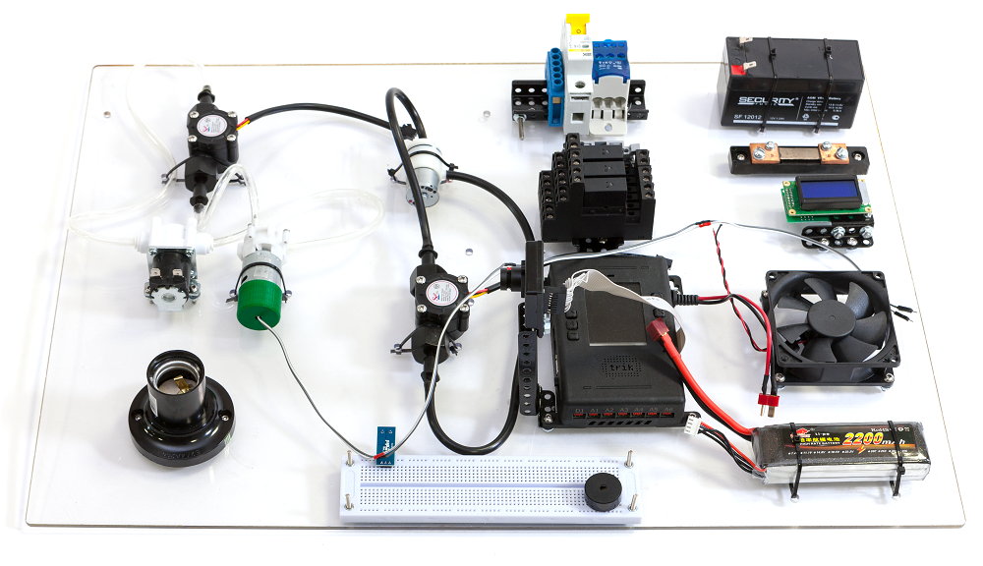
Стенды лаборатории
Стенд «Электротехника»
Стенд «ЖКХ»

Slide 22
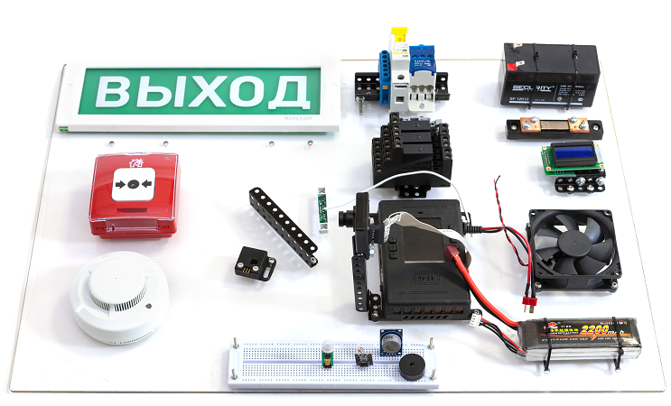
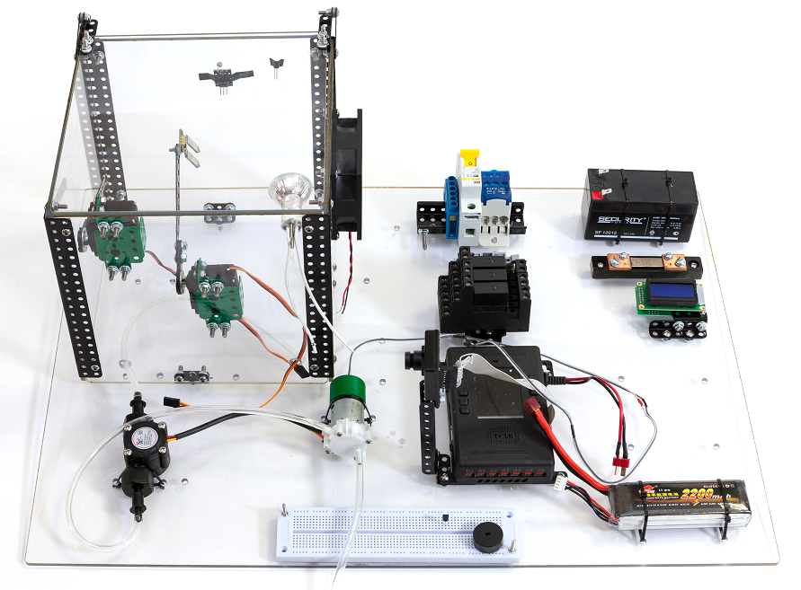
Стенды лаборатории
Стенд «Пожарная и охранная сигнализация»
Стенд «Умная теплица»

Slide 23
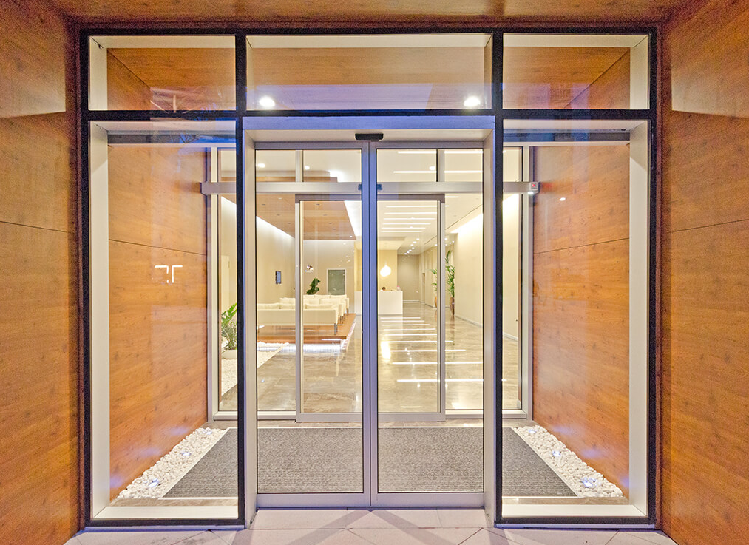
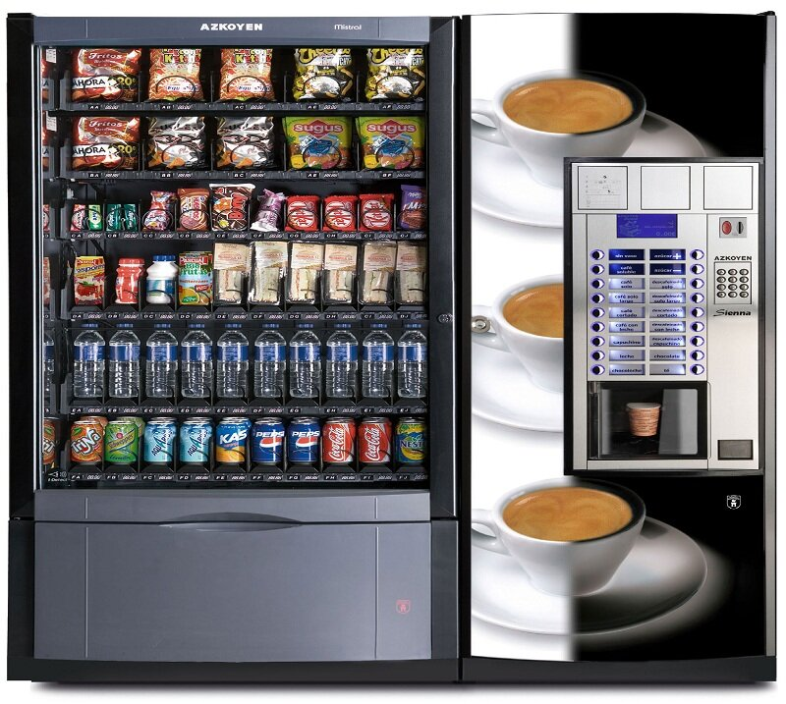
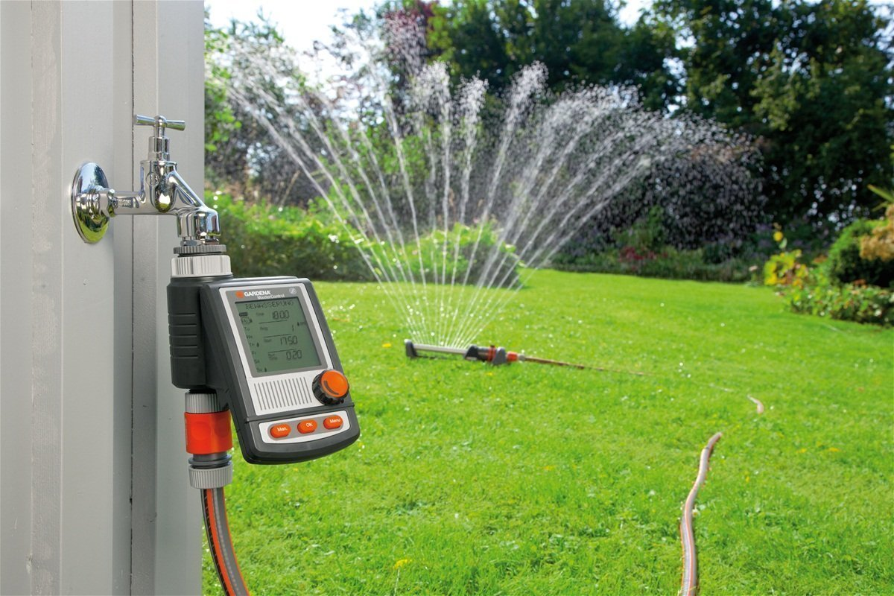
Что будем изучать?
Построение автоматических систем.

